Slide 1
Webinar 16. August 2023
Tips og tricks til den nye brugeradministration

Slide 2
Efter webinaret vil I få
Tilsendt en videooptagelse af webinaret, så I kan gense det
Mulighed for at downloade slideshowet

Slide 3
Agenda
Oprettelsen af en ny bruger
Den nye brugeroversigt og dens funktioner
Invitationsflow set fra et brugerperspektiv
Todelte administratorrolle
Nye funktioner i FirstAgenda Prepare

Slide 4
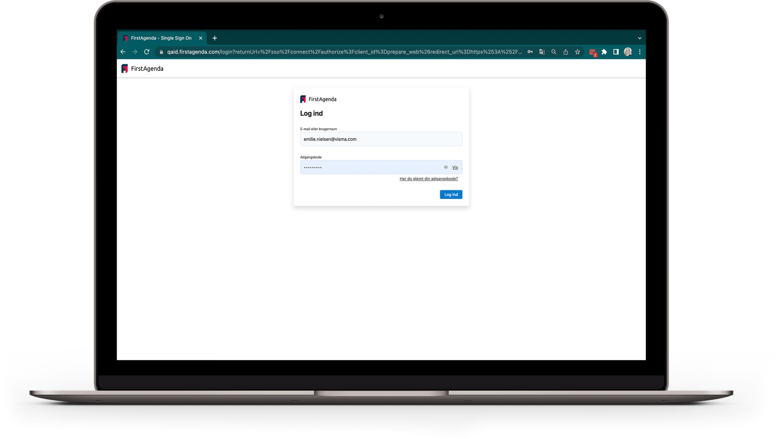
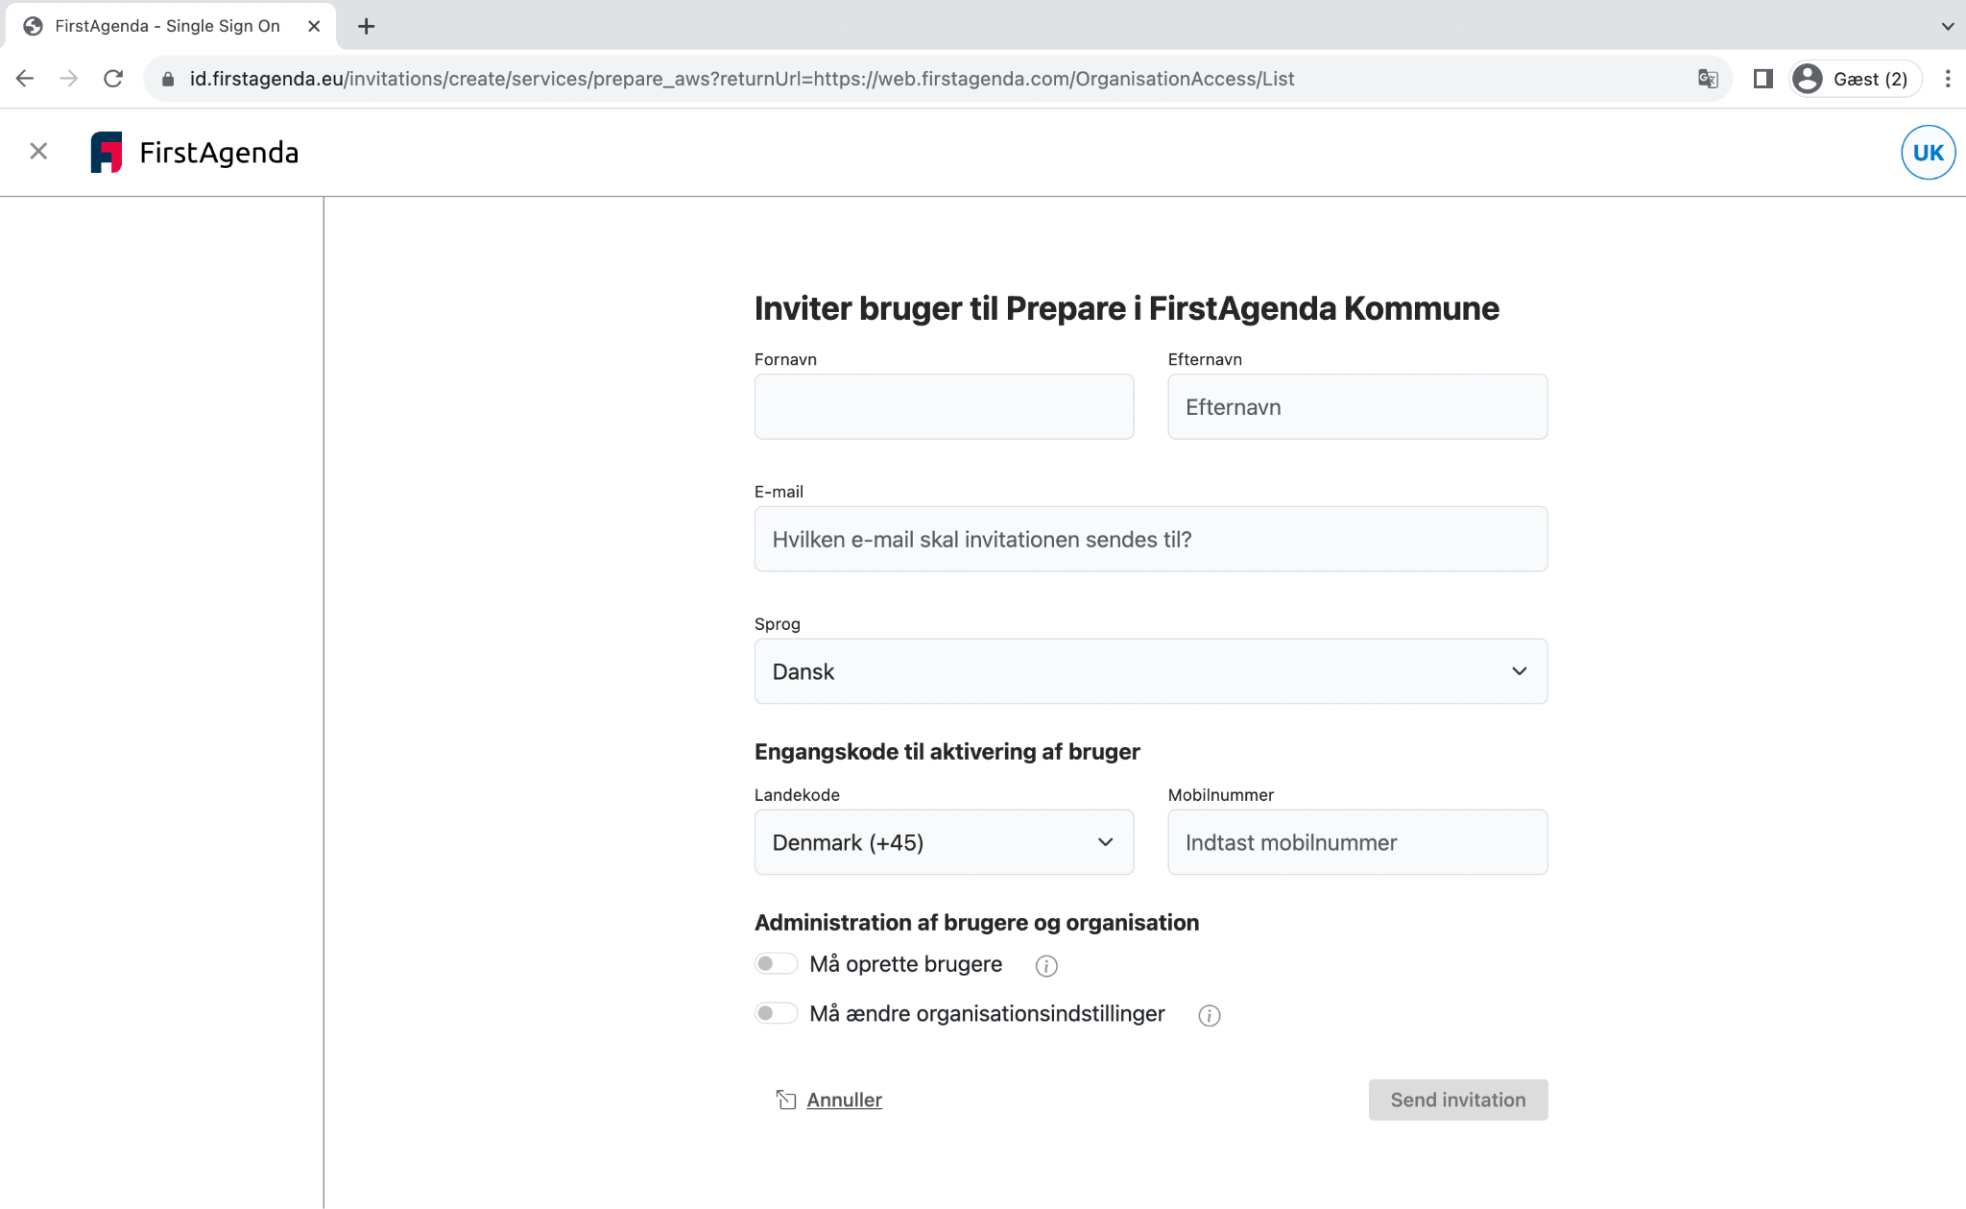
Hvordan opretter du en ny bruger?

Slide 5
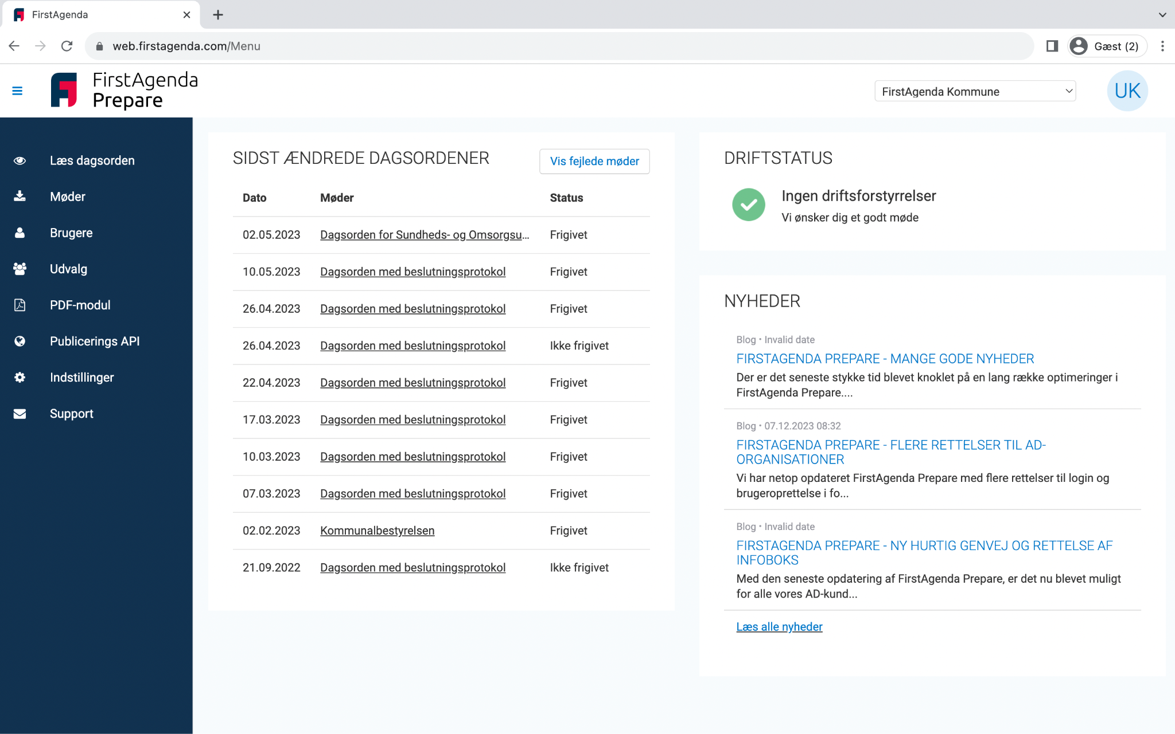
Fra forsiden af FirstAgenda Prepare klikker du på “brugere”

Slide 6
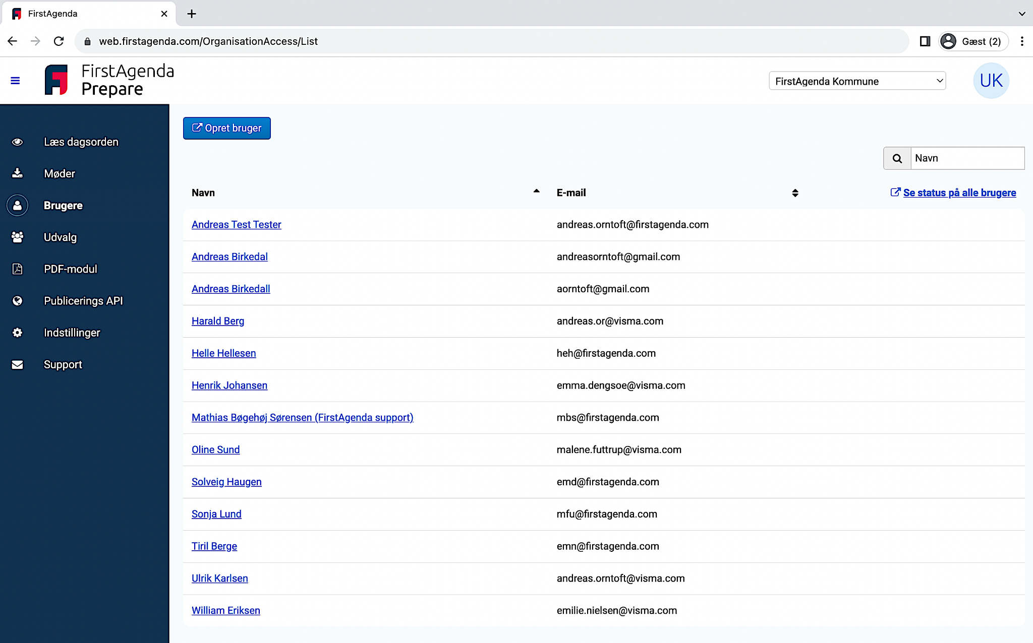
Klik herefter på “Opret Bruger”

Slide 7
Du bliver nu ført videre til den nye brugeradministration, hvor selve oprettelsen udføres
Kan vælge individuelt sprog til invitationen
Udover stamoplyningerne, skal der tages stilling til den todelte administratorrolle

Slide 8
Todelt administratorrolle
Må administrere
brugere
Må ændre organisastionsindstillinger
Som brugeradministrator kan du invitere og redigere brugere i din organisation.
Som organisations-
administrator kan du ændre på de centrale indstillinger i din organisation.

Slide 9
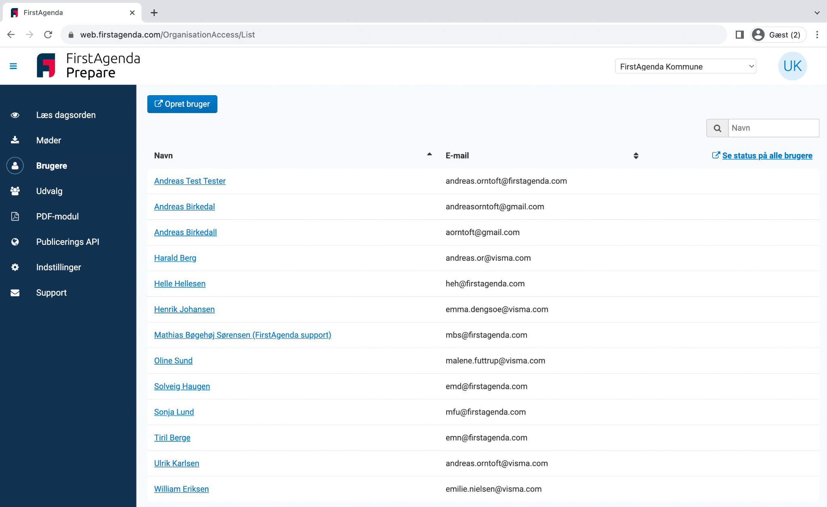
Du bliver automatisk ført tilbage til brugerlisten i Prepare

Slide 10
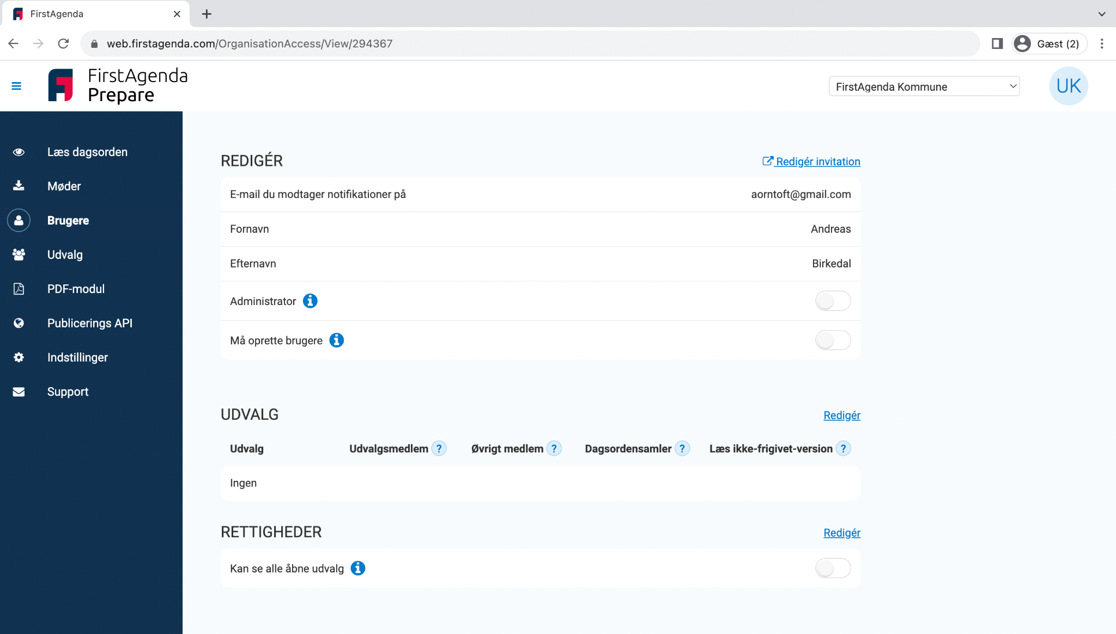
Ved at klikke på den bruger, du netop har inviteret og herefter “Rediger Invitation”, har du mulighed for at redigere i invitationen, inden den bliver besvaret

Slide 11
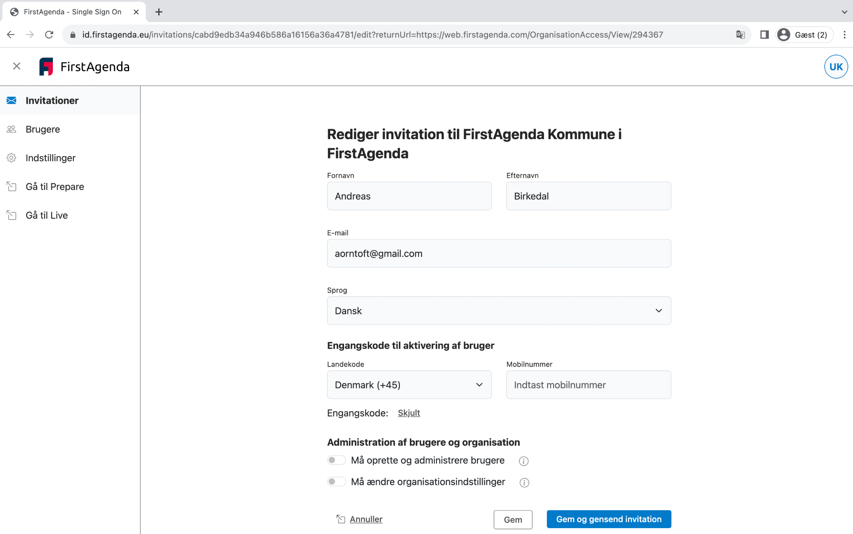
Her kan du ændre navn, e-mail, sprog, telefonnummer samt administrationsrettigheder
Ved at klikke på “Gem” bliver ændringerne blot gemt, mens “Gem og gensend”-knappen vil sende en ny invitationsmail til brugeren

Slide 12
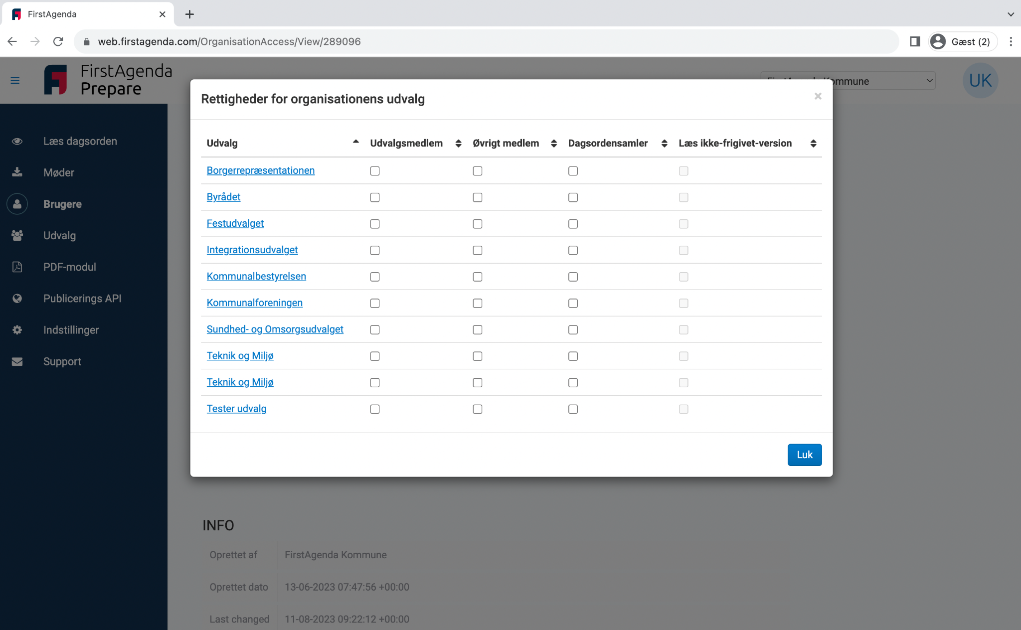
Tildeling af udvalg
Tildelingen af udvalg til den ny-oprettede bruger kan foretages umiddelbart efter oprettelsen

Slide 13
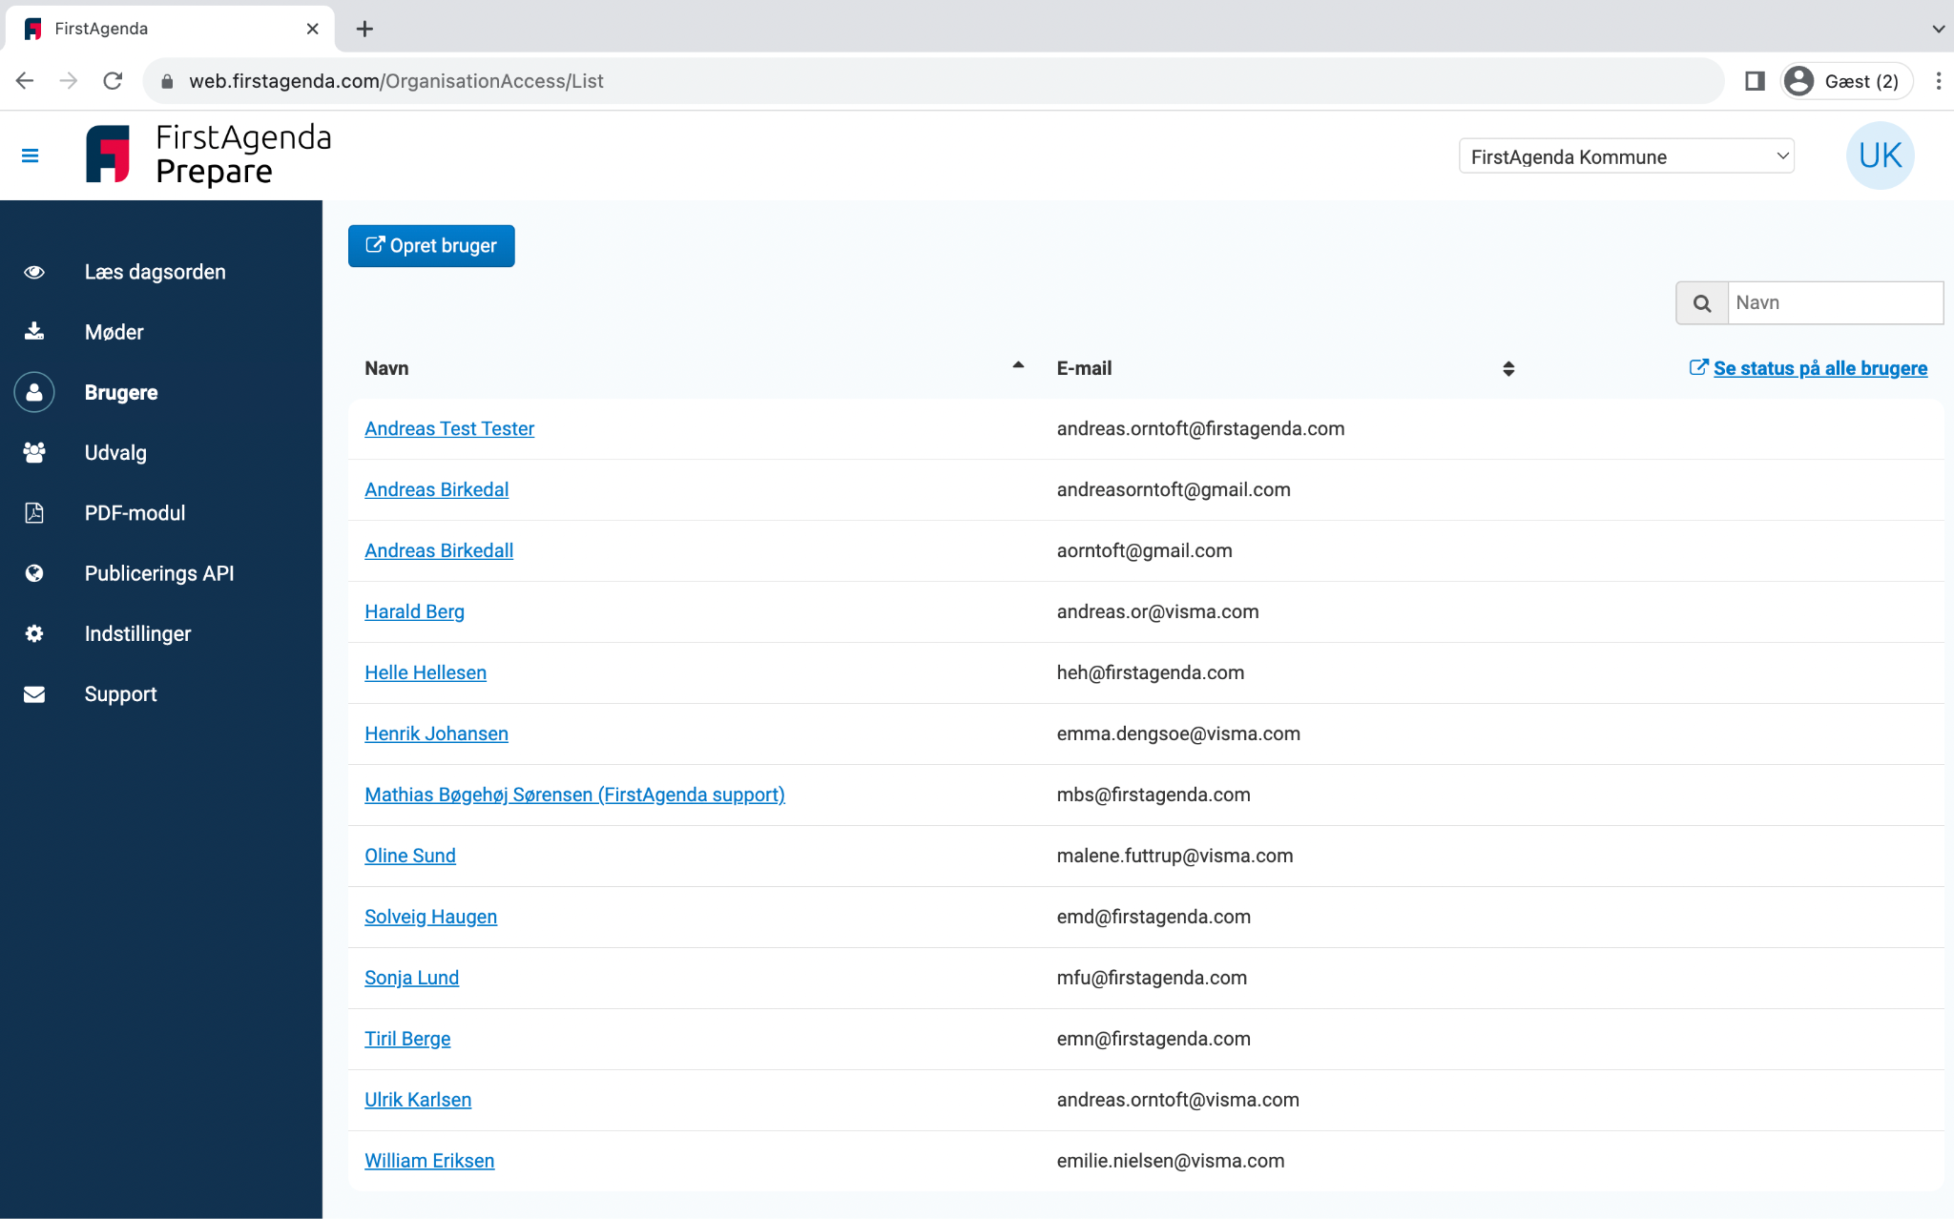
Tildeling af udvalg
Du bliver automatisk ført tilbage til brugerlisten i Prepare
Fremgår brugeren ikke på listen, skal du genindlæse siden (F5)
Klik herefter på den nyoprettede bruger

Slide 14
Tildeling af udvalg
Tildelingen af udvalg til den ny-oprettede bruger kan foretages umiddelbart efter oprettelsen

Slide 15
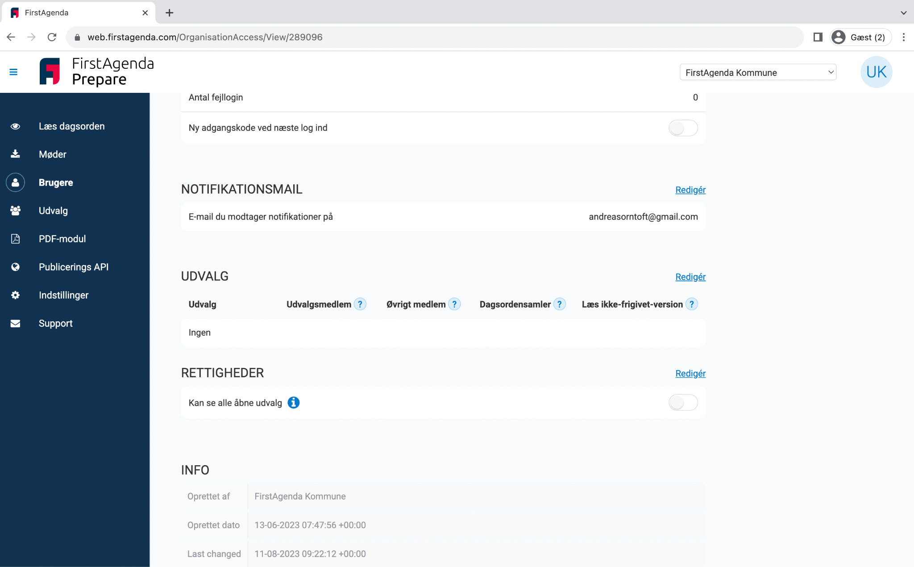
Tildeling af udvalg
Scroll ned på siden til du finder “Udvalg” og klik på “Rediger”

Slide 16
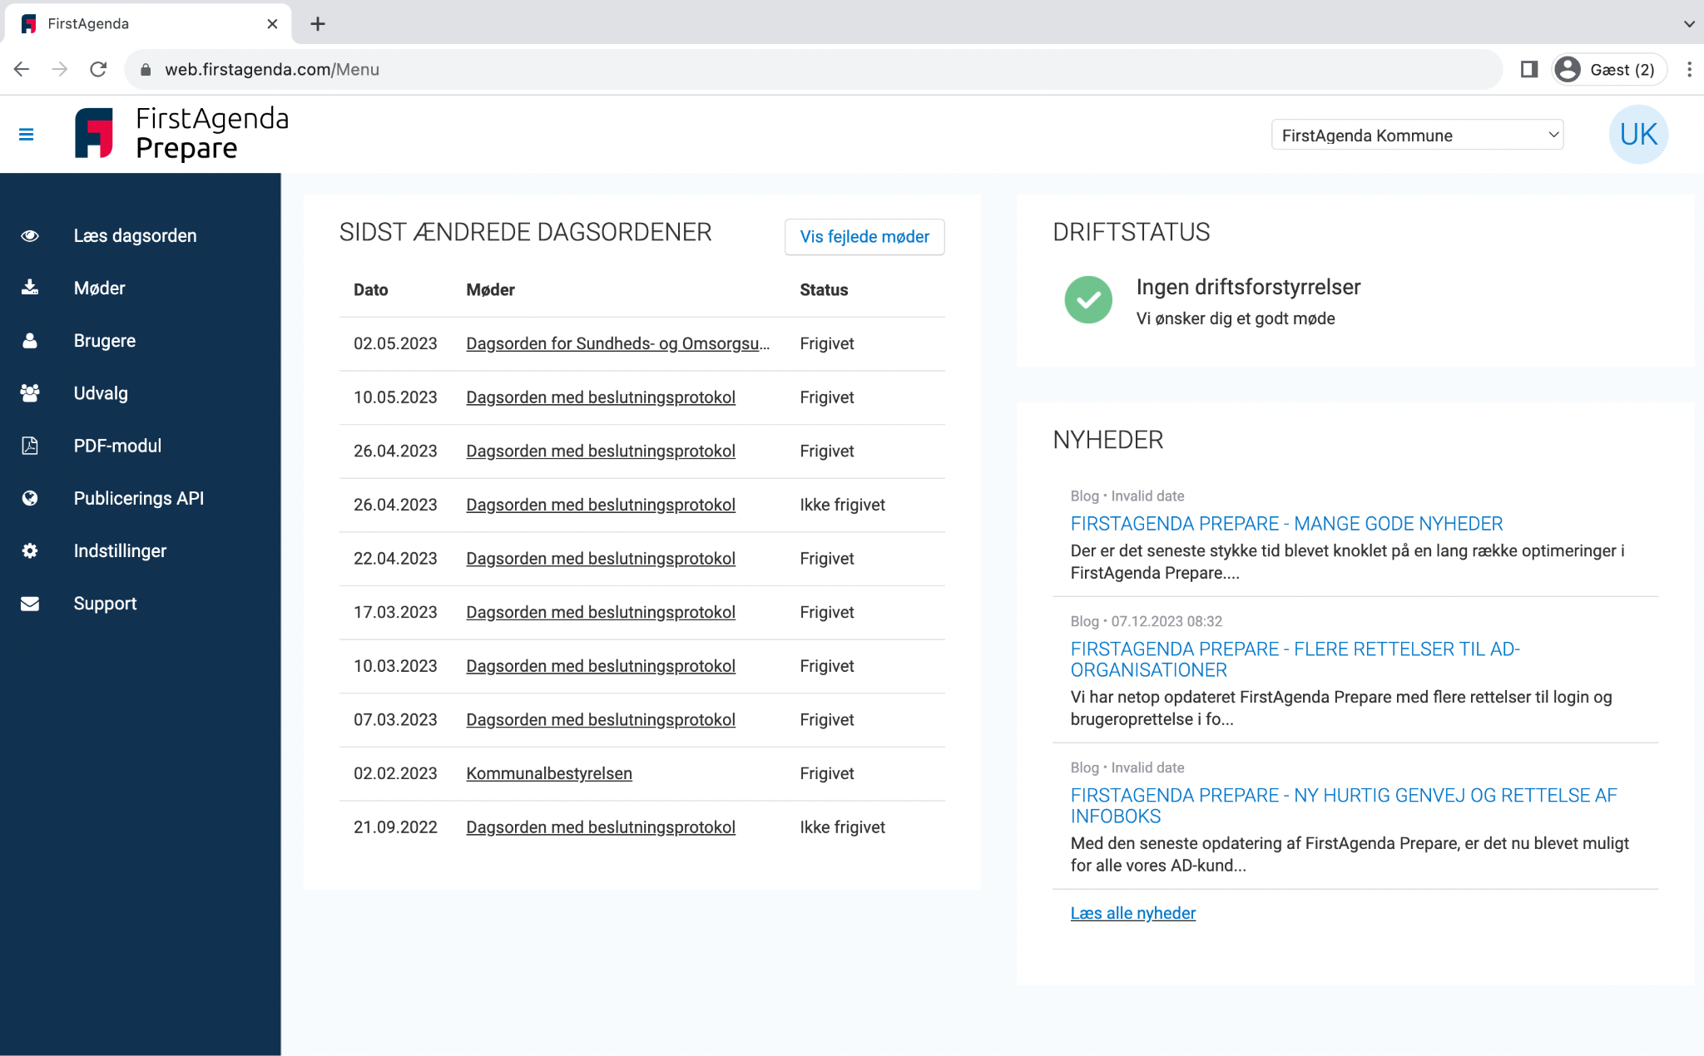
Tildeling af udvalg
Har du oprettet flere brugere - og ønsker du at tilføje alle de nyoprettede brugere samtidig kan du fra forsiden af Prepare klikke på “Udvalg”

Slide 17
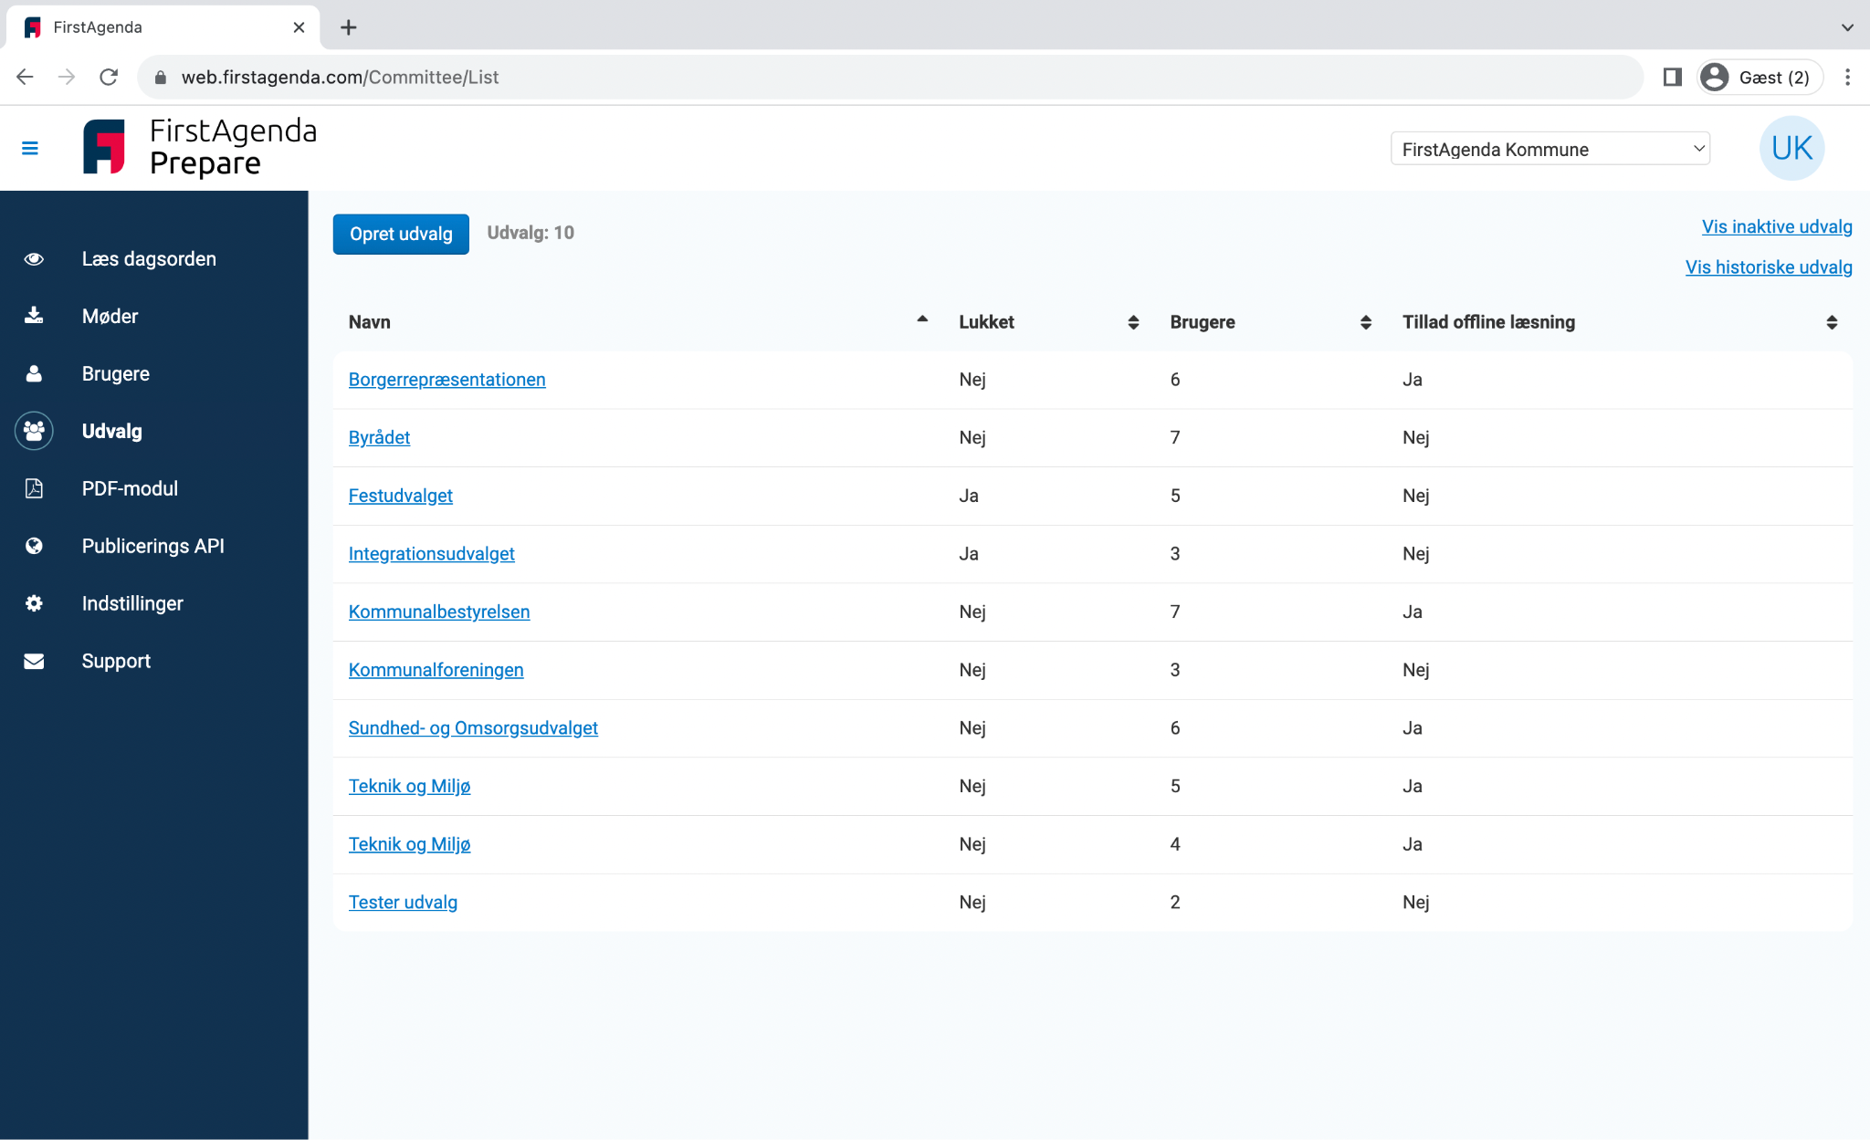
Tildeling af udvalg
Vælg herefter det udvalg, du ønsker at tildele de nyoprettede brugere i listen over udvalg

Slide 18
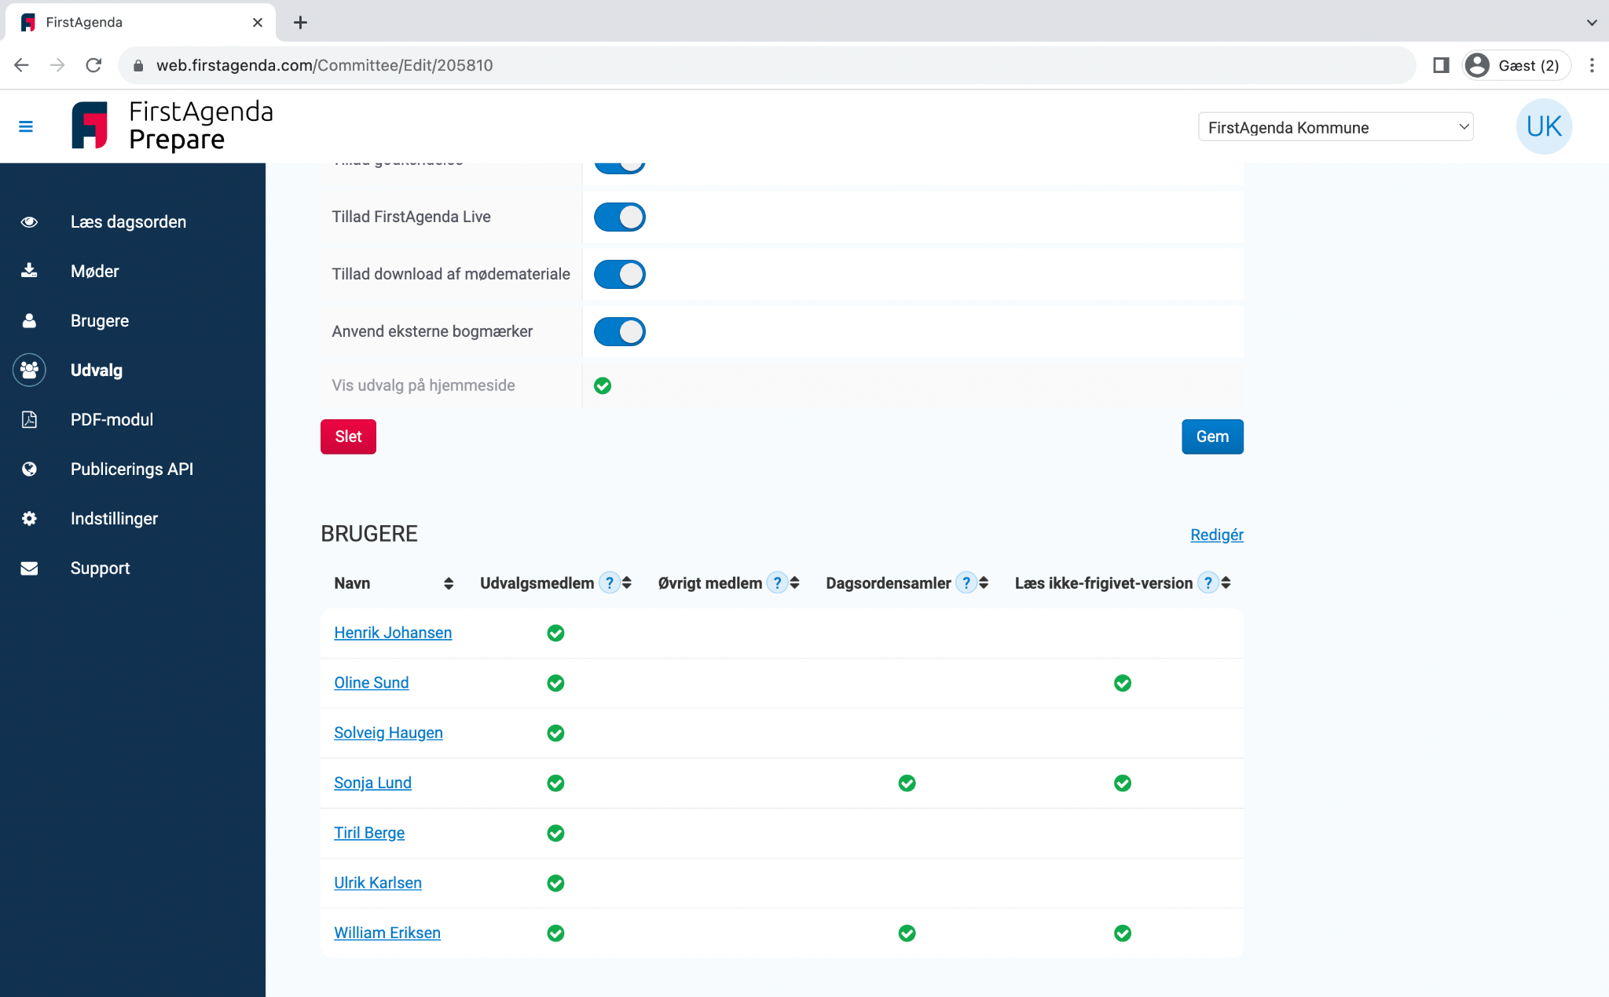
Tildeling af udvalg
Klik på “Rediger” og du har herefter mulighed for at tildele samtlige af de nyoprettede brugere en rolle i udvalget samtidig

Slide 19
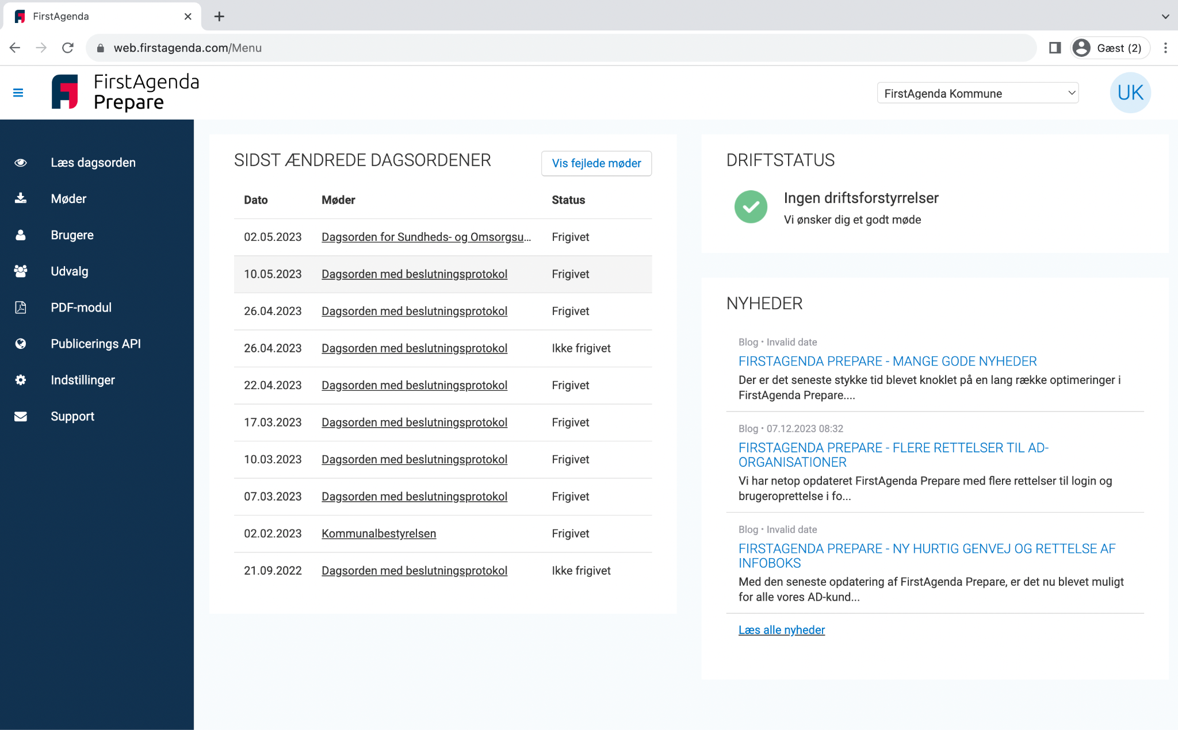
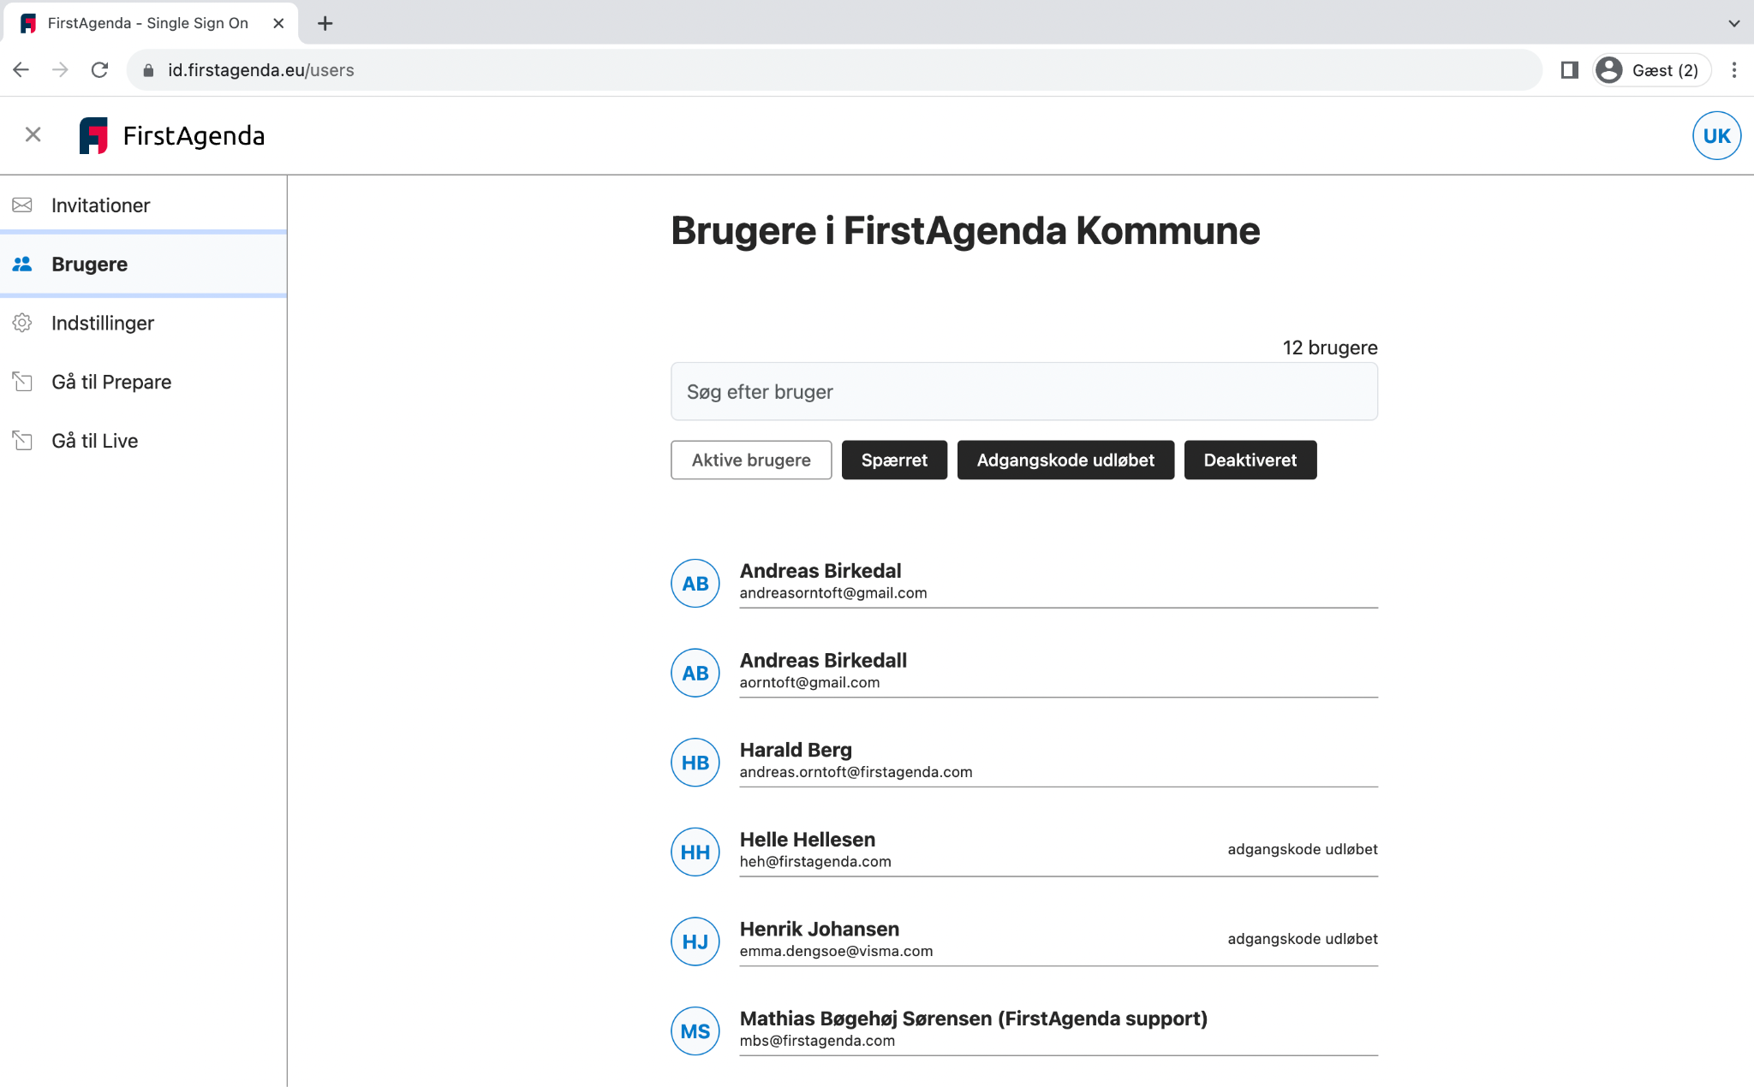
Fra Prepare
Til brugeradministrationen

Slide 20
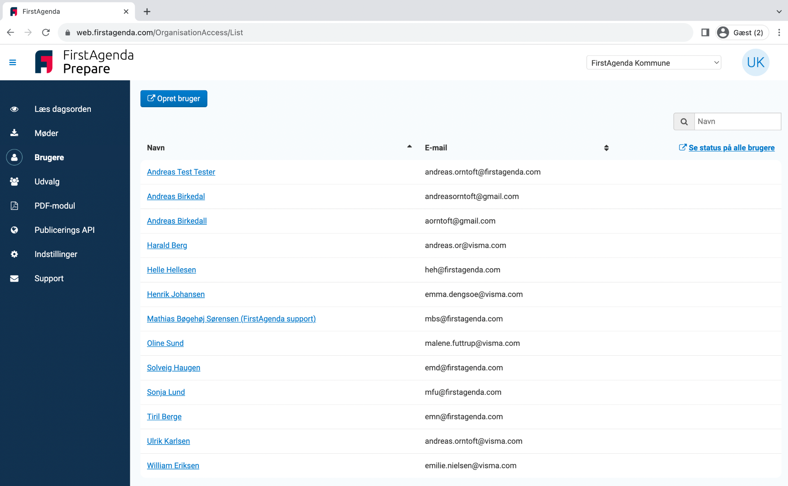
Fremsøg brugere i brugeradministrationen
Fra forsiden af Prepare klikker du på “brugere” i venstremenuen
Klik herefter på “Se status på alle brugere”, hvorefter du vil blive ført videre til brugeradministrationen

Slide 21
Fremsøg brugere i brugeradministrationen
Her kan du fremsøge den eller de forskellige brugere enten ved filtrering eller ved at bruge søgefunktionen

Slide 22
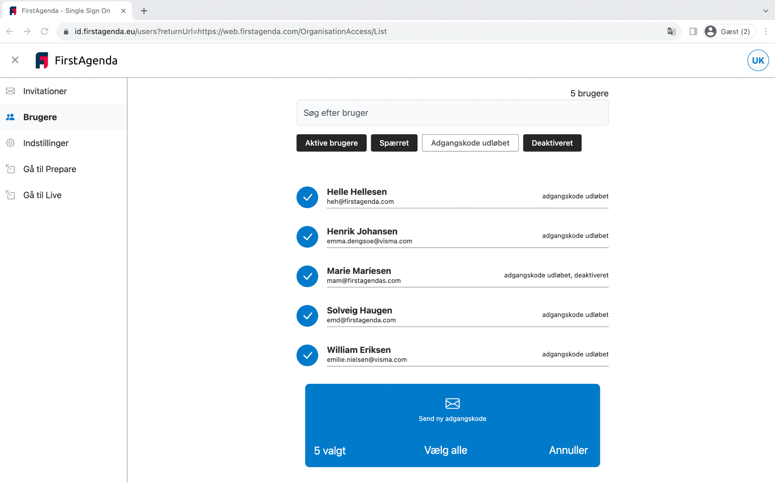
Fremsøg brugere i brugeradministrationen
Er én eller flere af brugernes adgangskoder udløbet, kan du markere brugerne og herefter klikke på “send ny adgangskode”.
Samme princip gør sig gældende ved deaktiverede og spærrede brugere

Slide 23
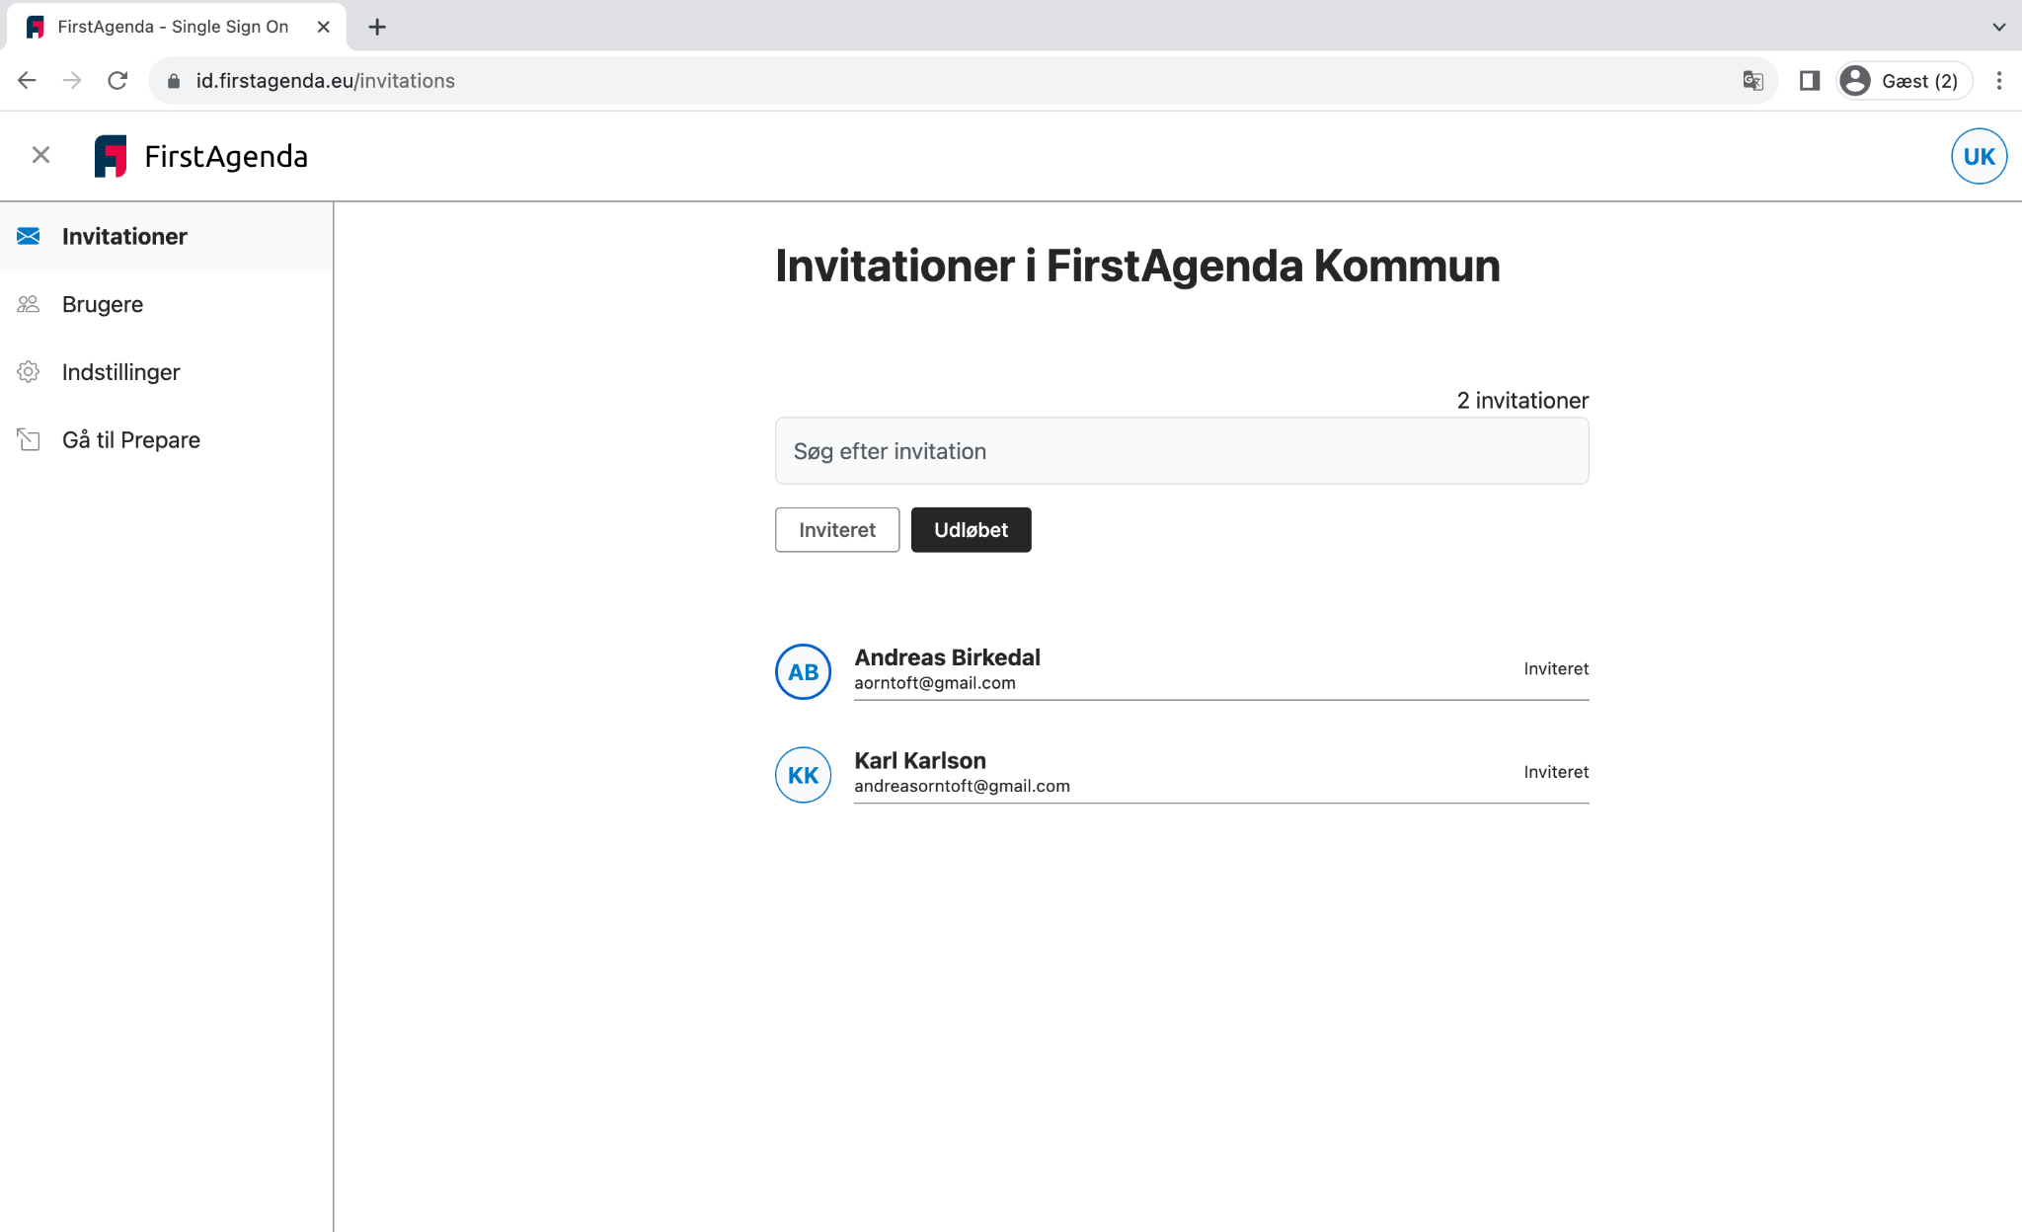
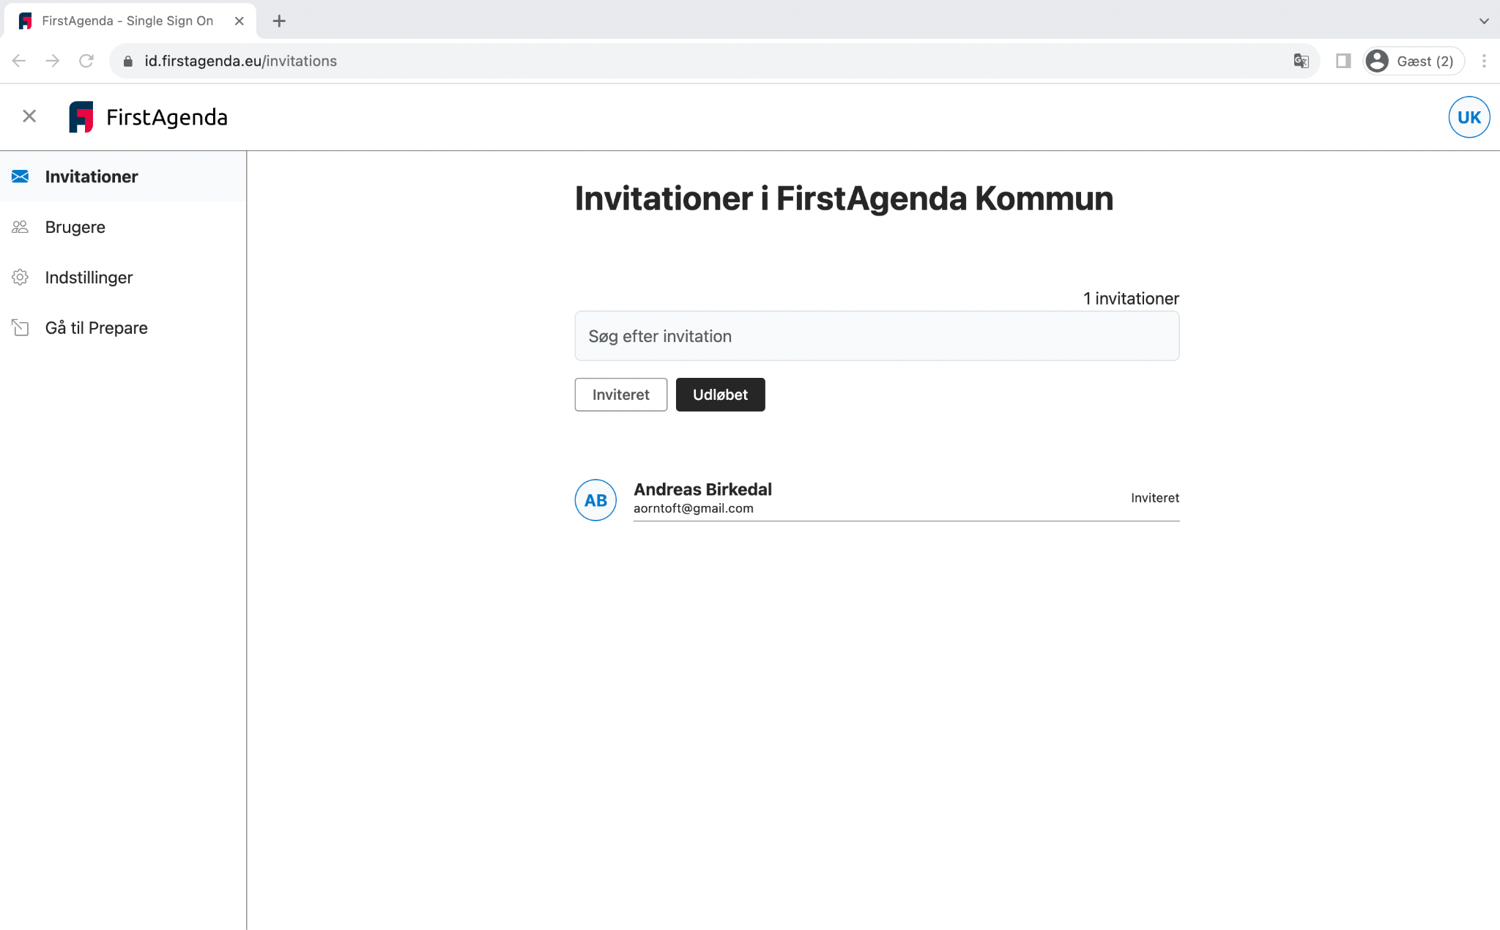
Se invitationer i brugeradministrationen
Under “Invitationer” i venstremenuen kan du se alle de invitationer, som endnu ikke er blevet accepteret

Slide 24
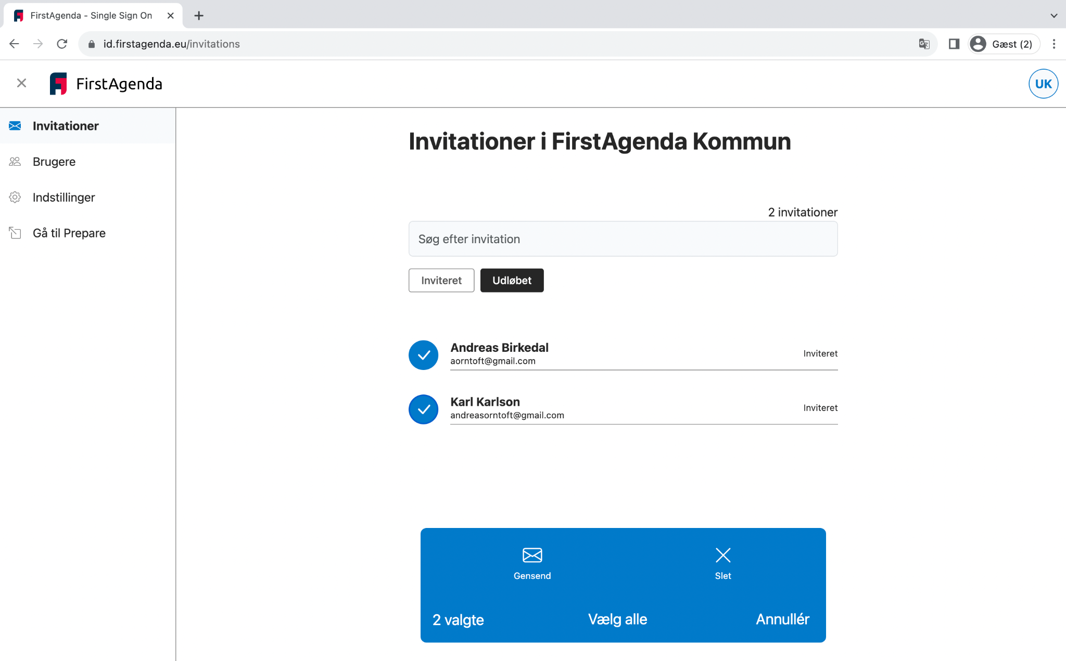
Se invitationer i brugeradministrationen
Her har du ligeledes mulighed for at markere flere brugere samtidig, hvorefter du kan gensende invitationen

Slide 25
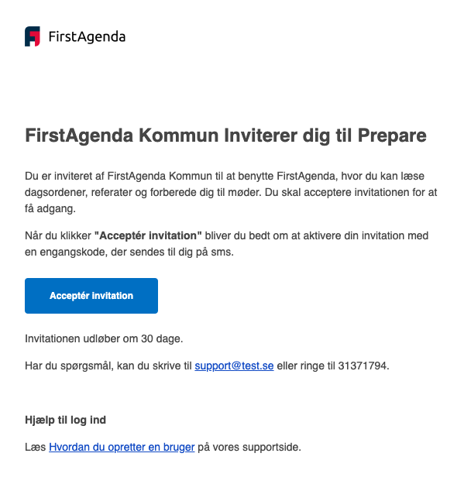
Set fra et brugerperspektiv

Slide 26
Set fra et brugerspektiv
Mail-invitation
Brugeren vil få tilsendt en mail med invitation til den organisation, brugeren er blevet inviteret ind i

Slide 27
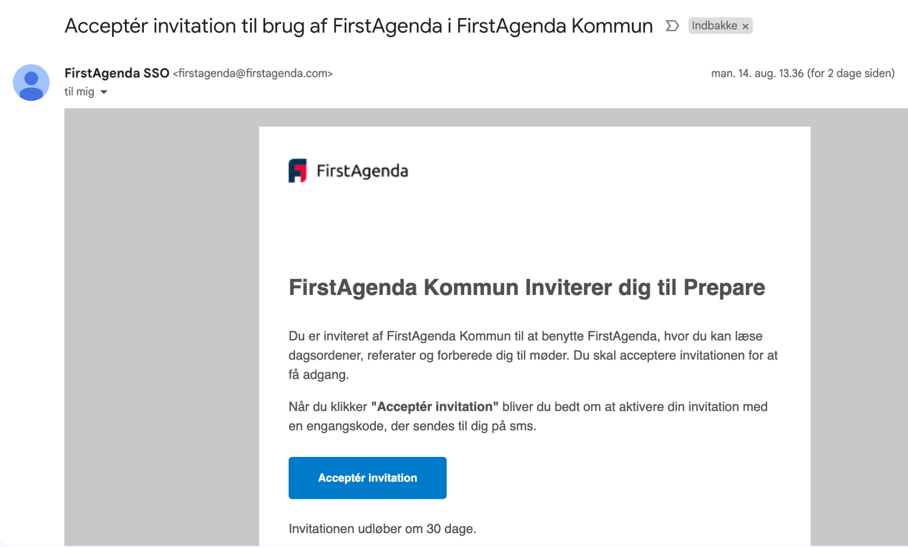
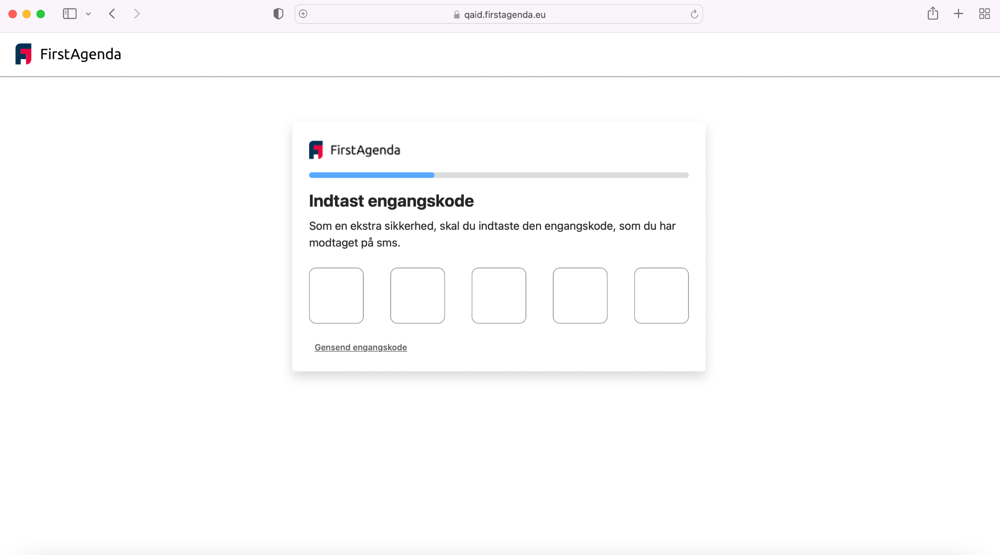
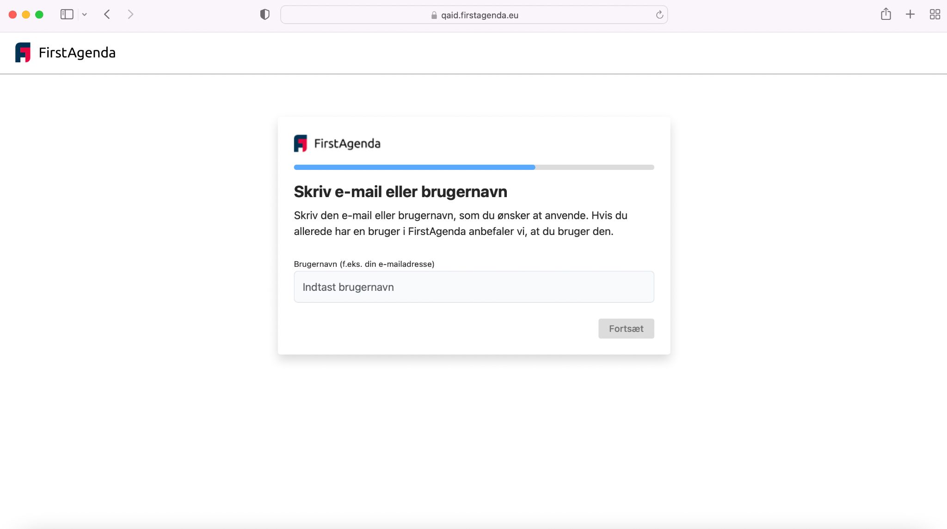
Selve oprettelsesprocessen

Slide 28
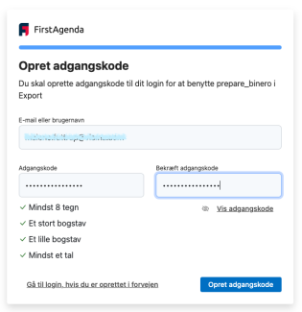
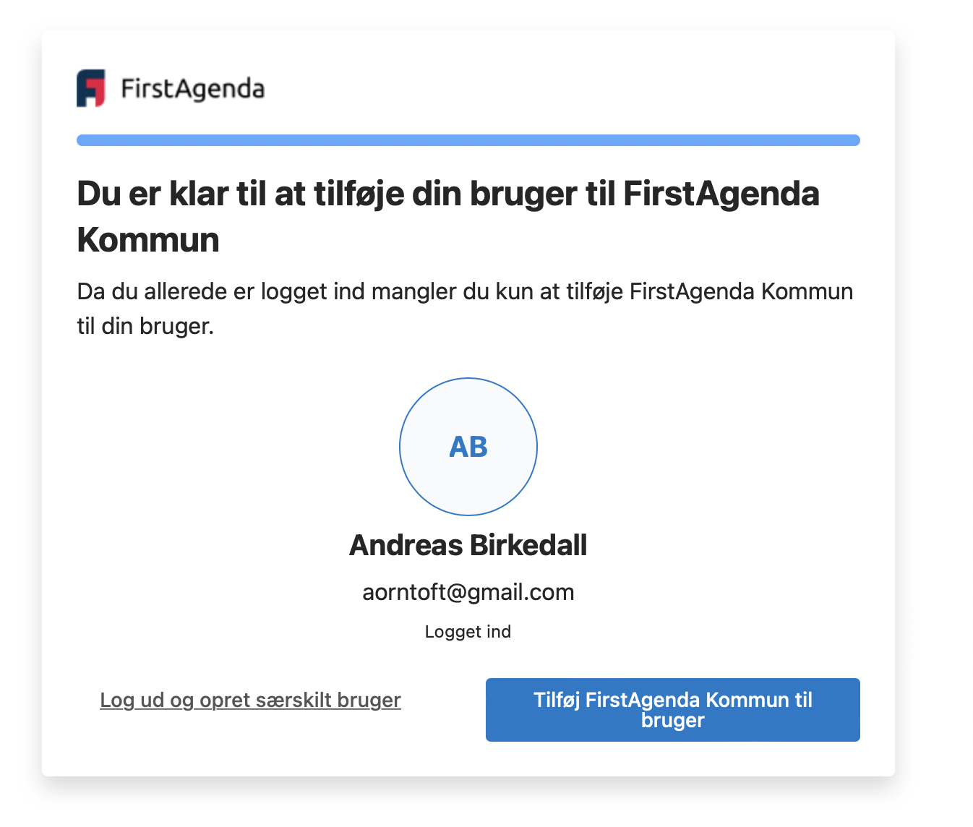
Nyt oprettelsesflow
Helt ny bruger
Er bruger i forvejen
Har brugeren ikke en bruger i forvejen, skal brugeren først og fremmest oprettes
Har brugeren en bruger i forvejen, men er ikke logget ind, vil brugeren blive bedt om at logge ind
Har brugeren en bruger i forvejen og er samtidig logget ind, skal brugeren blot klikke på den blå knap

Slide 29
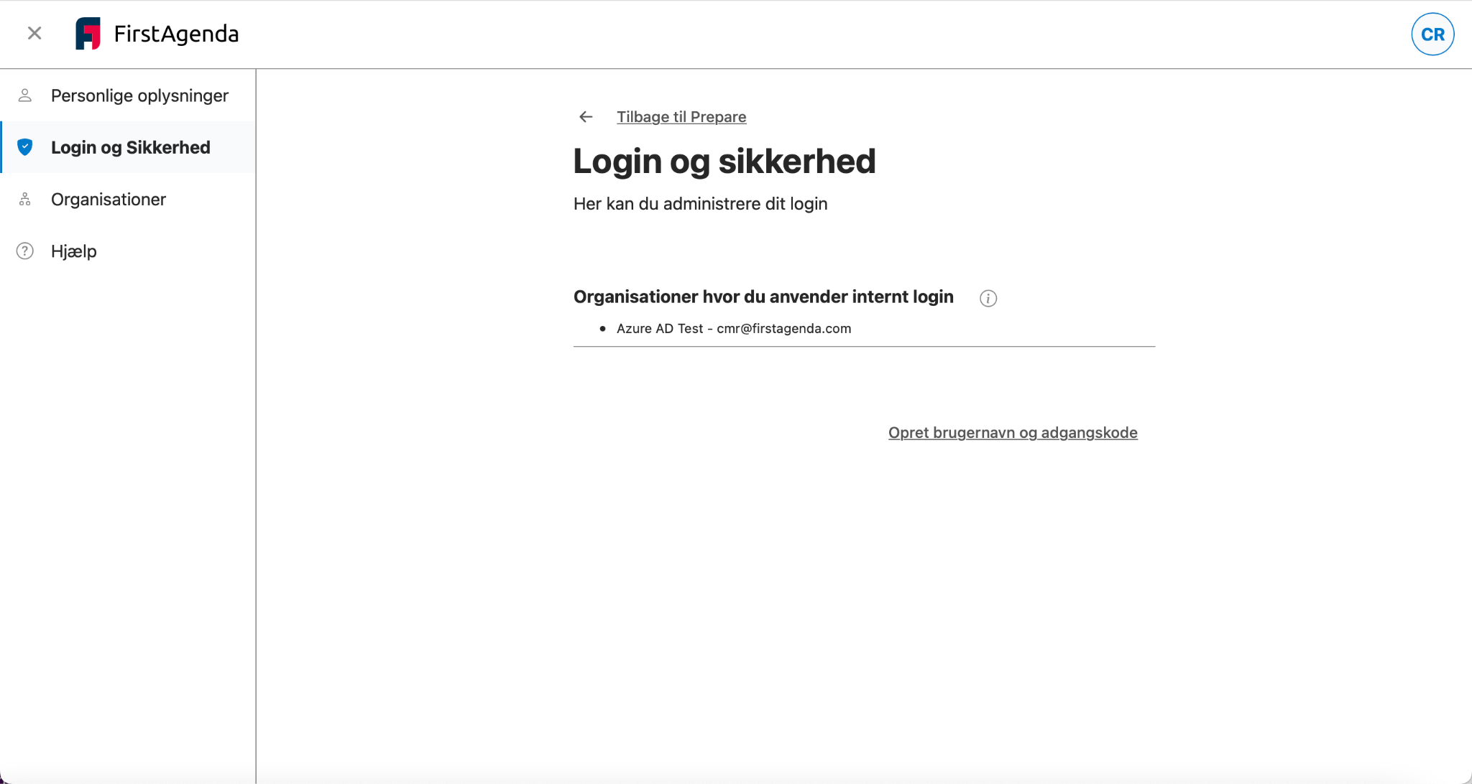
Er brugeren en AD-bruger?
Har brugeren et AD-login, kan dette AD-login kun benyttes til den specifikke AD-organisation
Derfor skal AD-brugeren oprette et separat brugernavn og adgangskode - dette kan gøres enten før eller under selve invitationsflowet

Slide 30
Er brugeren en AD-bruger?
Har brugeren ikke oprettet et separat brugernavn og adgangskode på forhånd, skal brugeren gøre dette i invitationsflowet
Indtast først den tilsendte SMS-engangskode

Slide 31
Er brugeren en AD-bruger?
Er brugeren ikke logget ind i forvejen, skal brugeren indtaste sin AD-mail i feltet

Slide 32
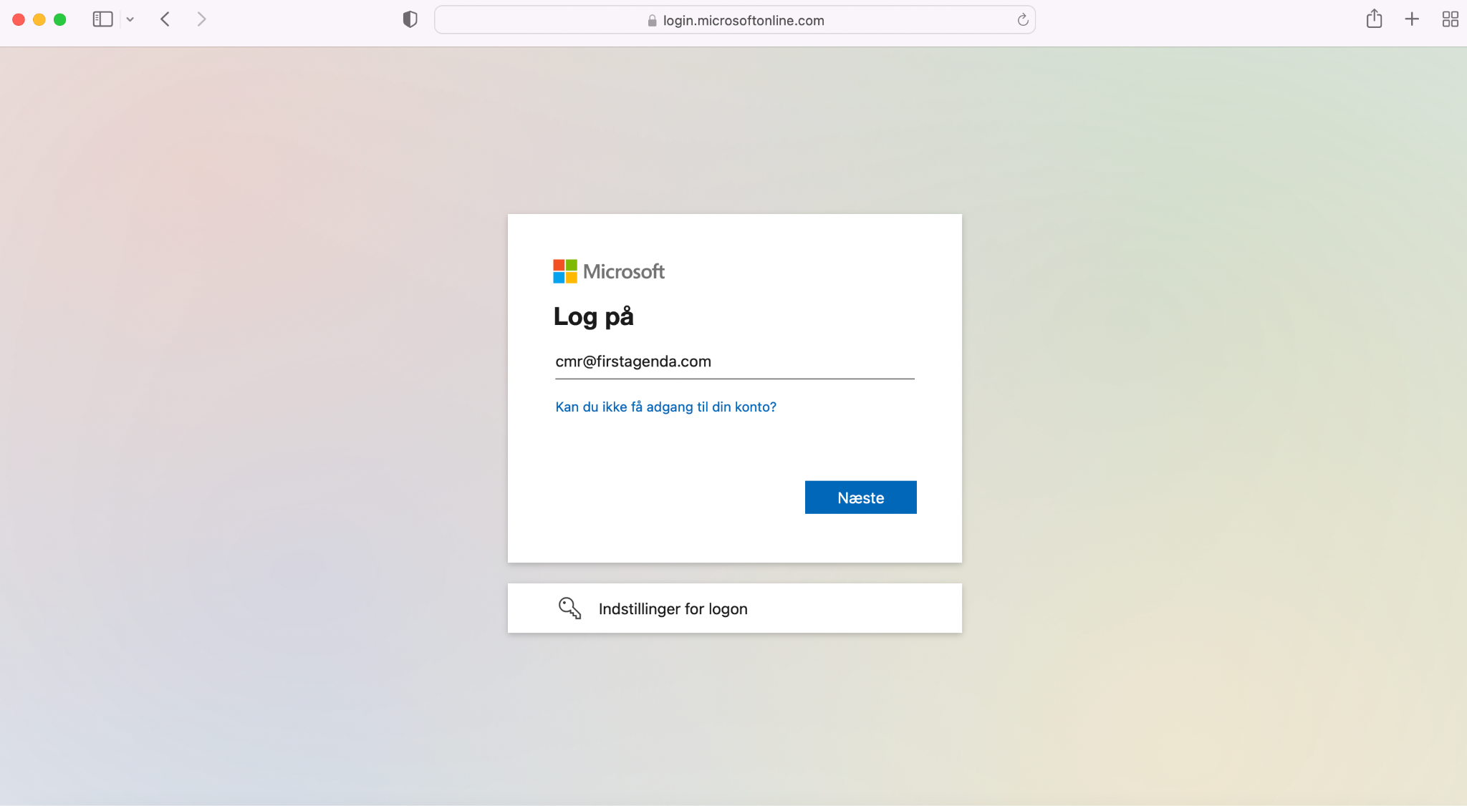
Er brugeren en AD-bruger?
Brugeren bliver herefter ført videre til sit interne AD-loginside

Slide 33
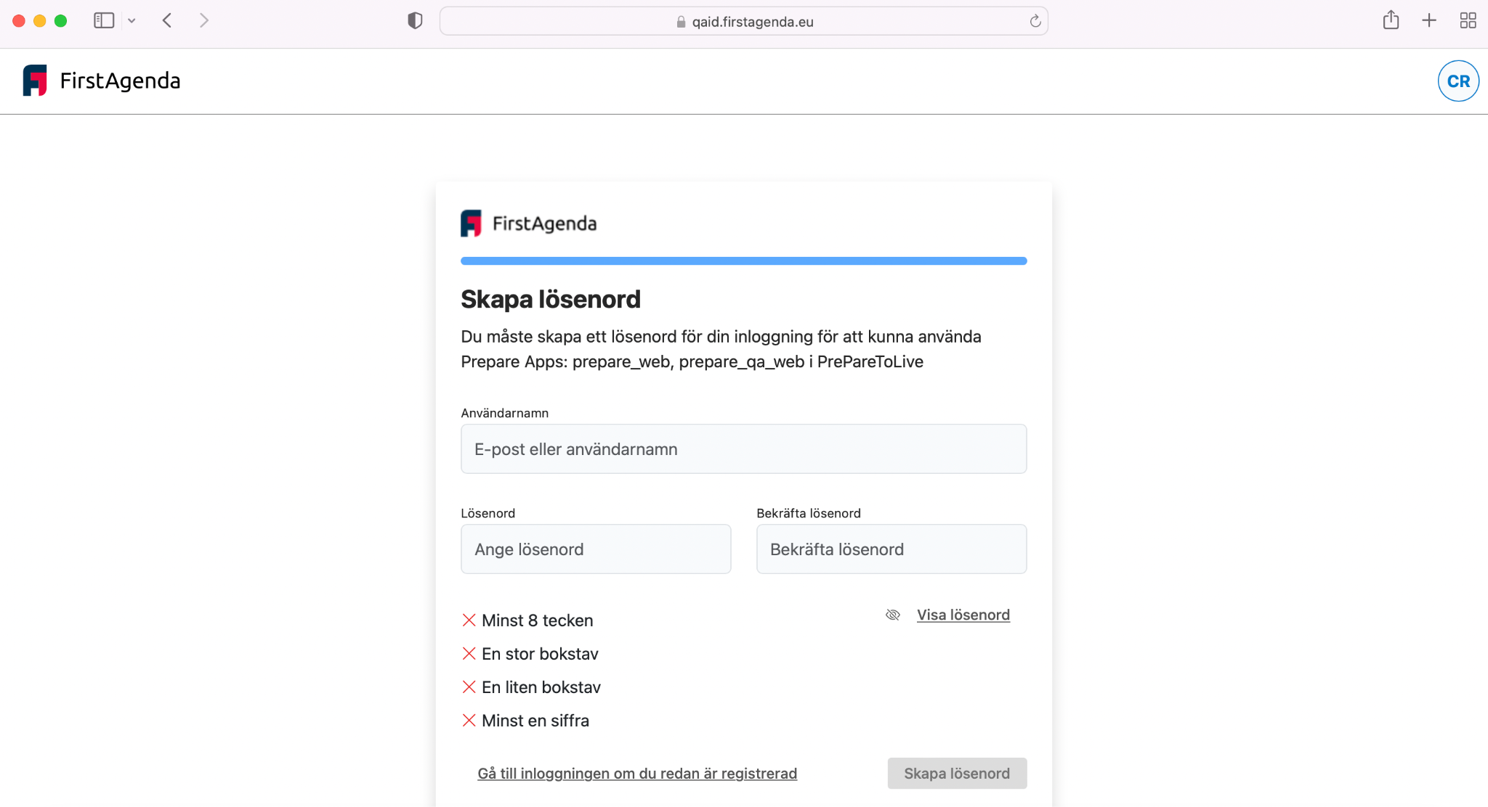
Er brugeren en AD-bruger?
Opret nu dit brugernavn og adgangskode og klik på “Opret adgangskode”

Slide 34
Er brugeren en AD-bruger?
Efter oprettelse vil brugeren nu have adgang til organisationen

Slide 35
Mødedeltager i brugeradministrationen
Brugeren kan selv ændre sine stamdata i den nye brugeradministration
Brugeren skal klikke på sine initialer i højre hjørne og herefter “Rediger profil”

Slide 36
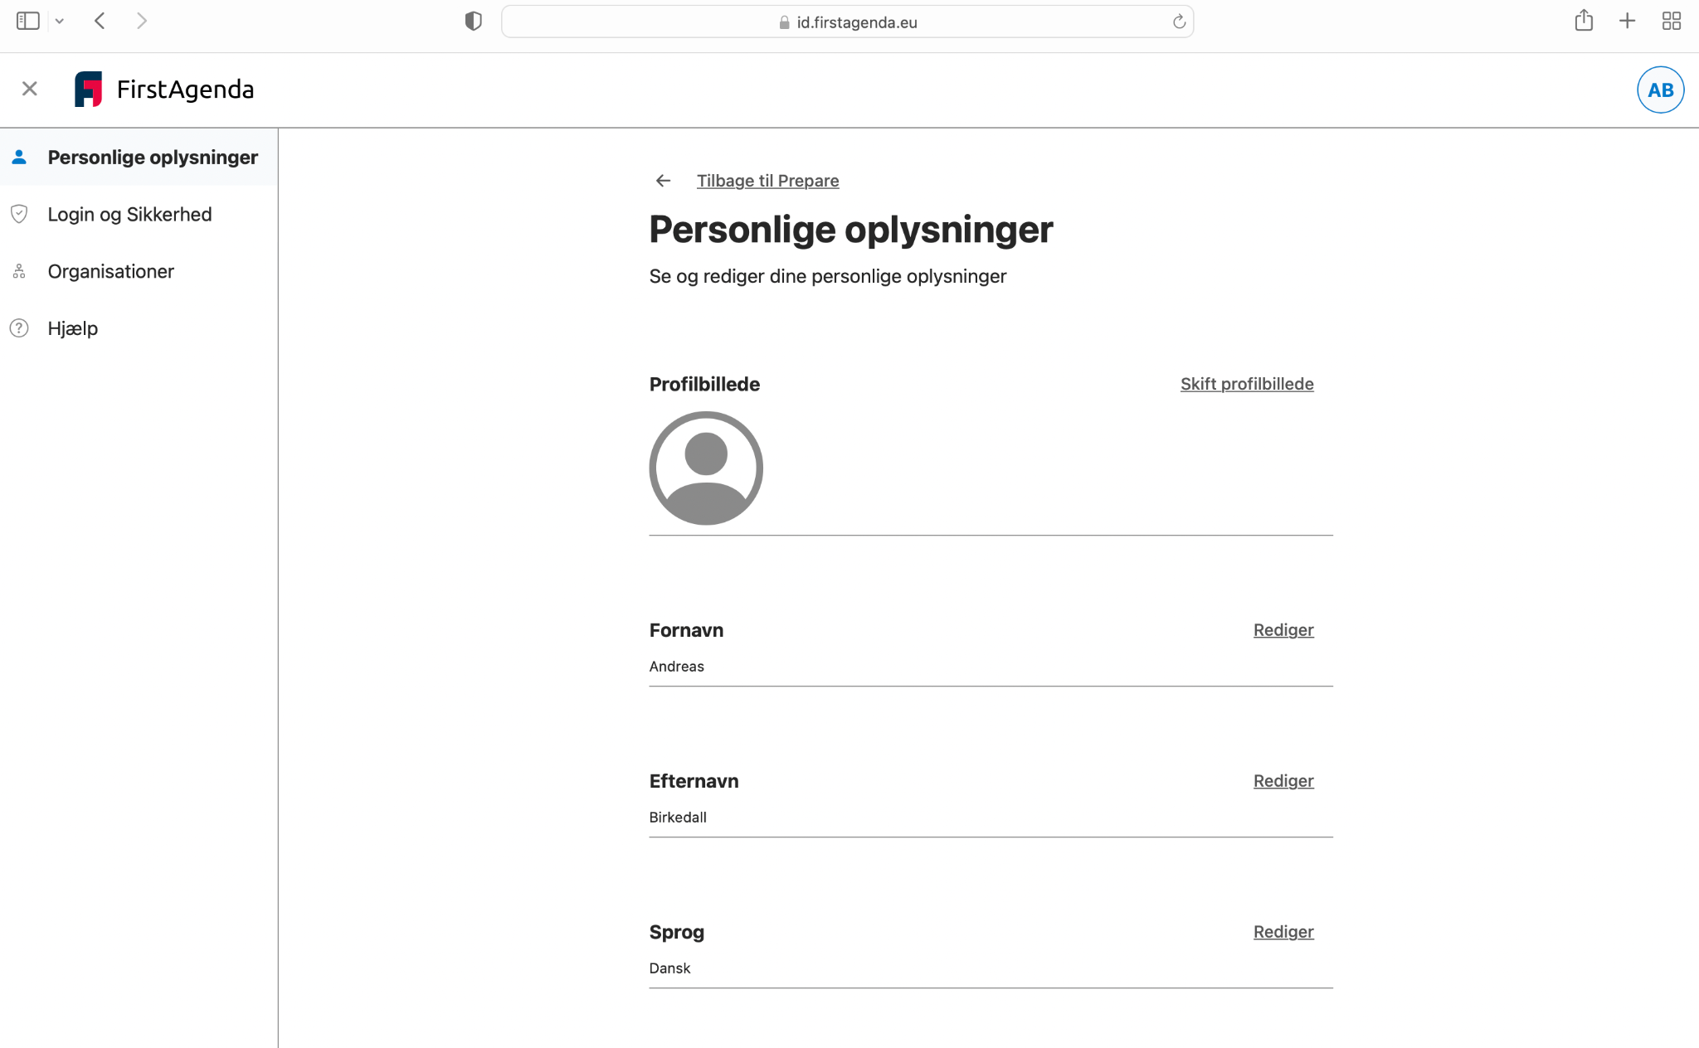
Mødedeltager i brugeradministrationen
Under “Personlige oplysninger” kan brugeren ændre navn, efternavn, sprog, tidszone samt tilføje et eventuelt profilbillede

Slide 37
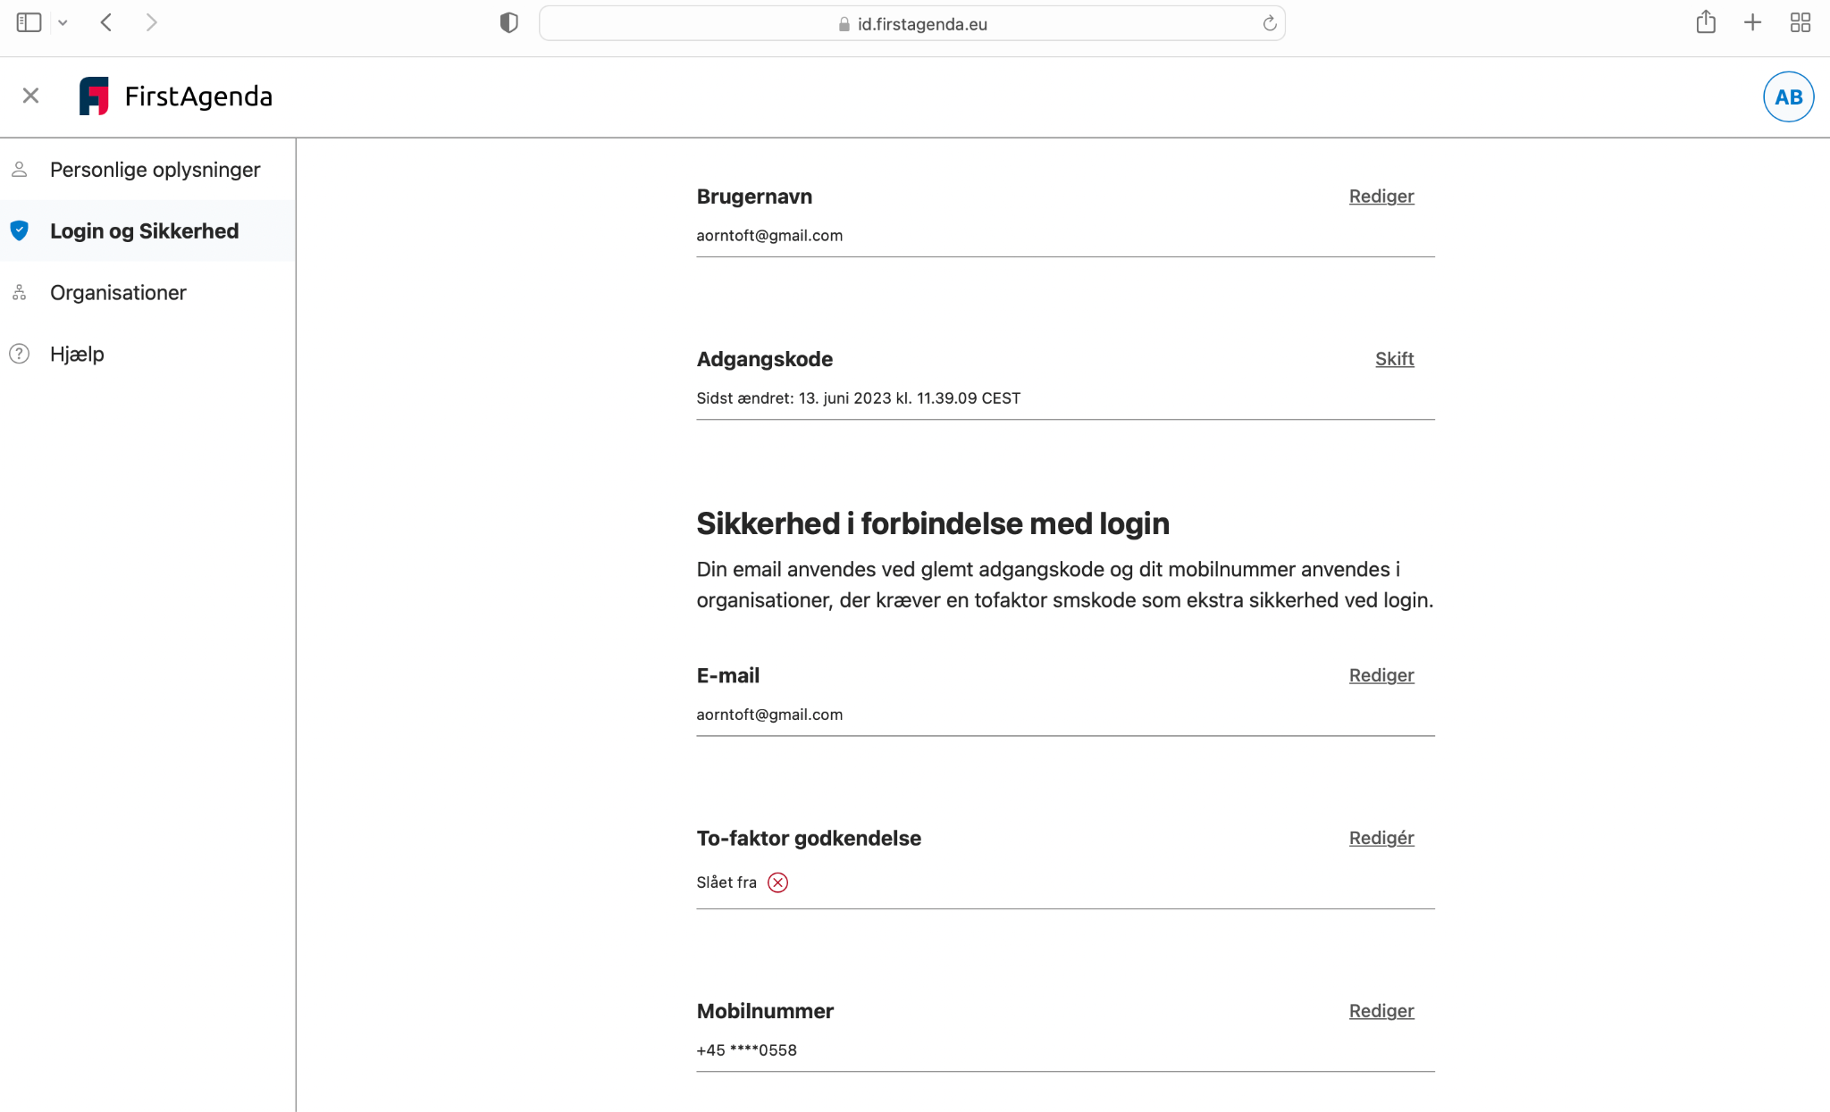
Mødedeltager i brugeradministrationen
Under “Login og Sikkerhed” kan brugeren ændre brugernavn, adgangskode, e-mail og telefonnummer
Brugeren kan også slå 2-faktor login til - også selvom det ikke er slået til i organisationen

Slide 38
Ny funktionalitet
Automatisk sletning af møder
Det er nu muligt at indstille jeres møder til automatisk sletning efter et specifikt antal dage
Indstillingen foretages på udvalgs-niveau, og vil det derfor kun gøre sig gældende for det specifikke udvalg
Ønsker du at benytte indstillingen, skal du kontakte jeres kontaktperson i FirstAgenda

Slide 39
Ny funktionalitet
Automatisk sletning af møder
Klik dig først og fremmest ind på det enkelte udvalg, scroll ned på siden og aktivér funktionen på slideren, hvorefter du kan indtaste antallet af dage efter mødet, det skal slettes

Slide 40
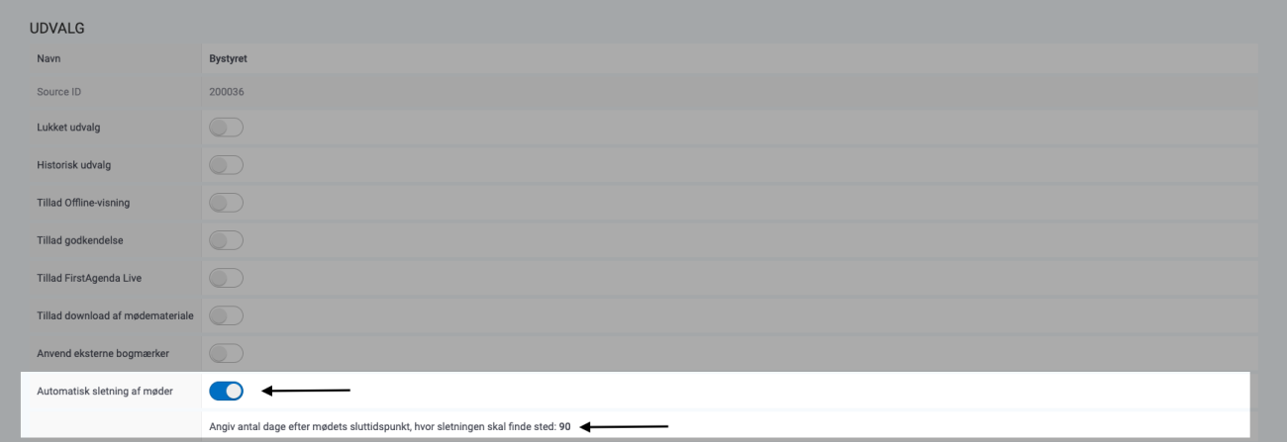
Ny funktionalitet
Automatisk sletning af møder
Klik dig først og fremmest ind på det enkelte udvalg, scroll ned på siden og aktivér funktionen på slideren, hvorefter du kan indtaste antallet af dage efter mødet, det skal slettes

Slide 41
Andre nye features i kikkerten?
Download hele punktet med bilag
Søgning uden at medtage bilag - kan søge i udvalg på sagsfremstilling uden at få bilagene med
Reviewer-rollen og logning, så man kan se, hvem der har fået tilsendt en dagsorden til gennemlæsning - og hvornår

Slide 42
Kontakt
Vickie Jo Ringgaard
vjr@firstagenda.com
20 22 15 85
Support
support@firstagenda.dk
70 259 258
Kasper Dysager
ksd@firstagenda.com
24 84 08 72

Slide 43
?

